Slide 1

Итоги работы
УФК по Томской области
в 2022 году.
Планы и перспективы
на 2023 год.
Бродюк Елена Николаевна
Руководитель УФК по Томской области

Slide 2


Учет и распределение поступлений
Распределение бюджетов
Поступления на счет 03100
82
Государственные
внебюджетные фонды
в млрд. рублей
48,9
Местные бюджеты
74,4
Областной бюджет
457,7
251,6
распределение
474,5
поступления
16,8
Федеральный бюджет
возвраты
2023
Создание единой платформы управления доходами (ПУД ГИИС «Электронный бюджет») в целях:
- импортазамещения текущих технологических решений
- единства НСИ и сокращения невыясненных поступлений
- создания сервисов всем администраторам доходов (единый личный кабинет, цифровое заполнение данных и пр.)
Notes:
Доходы. На слайде вы видите:
- 474,5 млрд.руб. поступило
- 16,8 млрд.руб. возвращено
- 457,7 млрд.руб. перечислено в порядке распределения в бюджеты всех уровней:
-федеральный бюджет - 55% от общего объема перечислений,
-областной бюджет - 16,3%
-местные бюджеты 10,7%,
-бюджеты государственных внебюджетных фондов -17,9%
0,8 млрд.руб. – иные получатели (акцизы на нефтепродукты)
2022 год – стал годом эксперимента в плане ведения единого налогового счета. Открыт отдельный казначейский счет для учета единого налогового платежа на базе УФК по Тульской области.
Ключевые задачи текущего года – перевод всех налоговых и таможенных поступлений на единое информационное решение.

Slide 3


Кассовое обслуживание
ИСПОЛНЕНИЕ ФЕДЕРАЛЬНОГО БЮДЖЕТА
в млрд. руб.
97,4%
85,7
75,2
ФБ
МБТ
99,96%
94,4%
46,9
48
43,6
2023
177
209
206
159
2
2
клиентов
клиентов
клиентов
клиентов
клиентов
клиентов
санкционирование операций на лицевом счете Отделения Социального фонда России по Томской области
учет бюджетных и денежных обязательств
Notes:
Объём ЛБО в 2022 году составил 43,6 млрд. рублей, что на 3,1 % меньше ЛБО 2021 года (в 2021 – 44,9 млрд. руб.).
Объем поступлений на лицевые счета государственных внебюджетных фондов в 2022 году существенно увеличился (на 14 %).
Поступления на счета бюджетных и автономных учреждений (НУБП) увеличились на 2% и составили 48 млрд руб.
В рамках исполнения поручения Правительства РФ в целях повышения эффективности бюджетных расходов с 2021 года органы ФК проводят анализ исполнения федерального бюджета, в том числе, процент контрактации и кассового исполнения, а также соблюдение графика бюджетных и закупочных процедур получателями бюджетных средств.
В 2022 году ЛБО ФБ процент кассового исполнения федерального бюджета на территории Томской области составил 97,4 %. Эта ситуация связана с большими неиспользованными остатками по межбюджетным трансфертам в сумме 1,14 млрд. руб., из которых наибольшая сумма – это незавершенное строительство Хирургического онкологического корпуса Областной клинической больницы (не поставлено дорогостоящее оборудование в рамках исполнения контракта) в рамках реализации нацпроекта «Здоровье».
Процент исполнения по МБТ составил 94,4 %.
По получателям бюджетных средств федерального уровня процент исполнения составил 99,96 %.
С 1 января 2023 г. осуществлена реорганизация ПФР и ФСС в единый фонд – Фонд пенсионного и социального страхования Российской Федерации (Социальный фонд России).
Новшествами казначейского обслуживания счетов СФР является учет бюджетных и денежных обязательств Отделений СФР и санкционирование денежных обязательств получателей средств бюджета Фонда.

Slide 4



Кассовое обслуживание
Сведения о представленных
исполнительных документах
2023
Исполнено
Внедрение инструмента управления платежами федерального бюджета
Платежный календарь Казначейства России
Разработка подходов к системе мониторинга исполнения ФБ в увязке с плановыми показателями анализа исполнения ФБ с учетом вариативности контрольных точек
Создание условий для функционирования Казначейства России как агента валютного контроля
2021
348
Поступило
409
Возвращено
54
2022
Исполнено
350
Поступило
429
Возвращено
78
Notes:
В 2022 году было предъявлено 429 исполнительных документов на сумму 62,5 млн. руб. (увеличение на 5 %). Большой процент исполнительных документов (194 шт.) предъявляется к лицевому счету Отделения СФР по Томской области . Исполнительные документы к казенным учреждениям предъявляются, в основном, на взыскание оплаты государственной пошлины, а также на взыскание задолженности по коммунальным платежам.
Решения налоговых органов на взыскание налогов и сборов в 2022 г. в Управление не предъявлялись. Это связано с высокой ответственностью наших клиентов по уплате налогов и сборов в бюджеты бюджетной системы РФ.
Новацией в части исполнения исполнительных документов является возможность предъявления исполнительного документа, должником по которому является казенное учреждение или орган государственной власти, в любой орган Федерального казначейства на территории Российской Федерации. Орган ФК обязан принять предъявленный исполнительный документ, внести информацию в раздел «Исполнительные документы» ПУР ГИИС «Электронный бюджет» и проинформировать орган ФК, в котором открыт лицевой счет должника.
Новации 2023 года:
1. Внедрение инструмента управления платежами федерального бюджета (Платежный календарь Казначейства России).
Платежный календарь предполагает автоматическое формирование распоряжений о совершении казначейского платежа в соответствии с графиком платежей, предусмотренных государственными контрактами получателей средств федерального бюджета. При этом, денежные средства, необходимые для оплаты, перечисляются на казначейский счет ТОФК с Единого казначейского счета в соответствии с прогнозом исполнения федерального бюджета.
2. Разработка подходов к системе мониторинга исполнения ФБ в увязке с плановыми показателями и анализа исполнения ФБ с учетом контрольных точек.
Планируется создание системы Мониторинга исполнения ФБ с учетом контрольных точек по датам текущего финансового года. Например, заключение контрактов за счет средств ФБ до 01 июля текущего года, равномерное использование средств ФБ по месяцам, своевременное доведение ЛБО до подведомственных получателей средств.
3. Создание условий для функционирования Казначейства России как агента валютного контроля.
Будут разработаны НПА и требования к счетам для проведения валютного контроля органами Федерального казначейства в целях исполнения контрактов, заключенных получателями бюджетных средств, а также бюджетными и автономными учреждениями, в иностранных валютах.

Slide 5

Единая информационная система
2023
- Контроль по ч.5 ст.99 Закона № 44-ФЗ, включая проверки сведений для включения в Реестр контрактов ЕИС
- Контроль сведений для включения в Реестр договоров о проведении капитального ремонта многоквартирных домов
- Пилотирование внедренных риск-показателей модуля "Риск-мониторинг" ЕИС
Развитие ЕИС:
Обязанность электронного актирования с 01.01.2022
Новые правила работы в ЕИС: финансовый контроль, авто-контроли, проверки в реестре контрактов
Взаимосвязь сведений в ЕИС и бухгалтерском учете
Ускорение платежей
РСКП в ЕИС как право для ФОИВ, ФКУ, ФАУ, ФБУ)
Развитие подсистемы «Мониторинг закупок»
Развитие ГИС «Независимый регистратор»
Электронное обжалование через ЕИС
Претензионная переписка в рамках контракта через ЕИС
Одностороннее расторжение и уведомление при расторжении контракта через ЕИС
-Формирование РСКП обязанность для ФОИВ,
ФКУ, ФБУ, ФАУ
- Подготовка к переводу в ЕИС региональных и муниципальных заказчиков, находящихся на полном кассовом обслуживании в Казначействе, для формирования БО, ДО, РСКП (в перспективе с 01.01.2024)
- Оптимизация проверок закупочных и бюджетных документов:
  - прослеживаемость бюджетных ассигнований по капитальным вложениям;
  - «умный» контроль соответствия КБК/КВР во всей цепочке закупочных документов с учетом данных реестра контрактов.
- Реализация изменений в рамках «оптимизационных» поправок Федерального закона от 05.04.2013 № 44-ФЗ:
  - структурированный контракт и его авто-заполнение;
  - заключение контрактов с единственным поставщиком в электронной форме;
  - заключение дополнительных соглашений по контрактам в электронной форме (в перспективе с 01.07.2024 г.)
Notes:
В 2022 году Управлением:
Осуществлялась проверка информации и документов, подлежащих размещению в реестре контрактов, предусмотренная положениями ч. 5 ст. 99 Закона 44-ФЗ.,
Специалисты отдела функционирования контрактной системы успешно провели внедрение риск-показателей, алгоритмов расчета показателей модуля "Риск-мониторинг" ЕИС во II-IV кварталах 2022 г. в рамках участия в пилотном проекте Федерального казначейства.
В части развития ЕИС в 2022 году
завершен переход на обязательную цифровую приемку для всех заказчиков
Реализованы функции обязательного электронного актирования, обжалования, претензионной переписки в рамках контракта посредством ЕИС, а также одностороннее расторжение и уведомление при расторжении контракта.
Внедрены новые правила работы в ЕИС: финансовый контроль, авто-контроли, проверки в реестре контрактов.
Проработана взаимосвязь сведений в ЕИС и бухгалтерском учете.
Перспективы развития ЕИС в 2023 году:
- Обязанность для ФОИВ, ФКУ, ФБУ и ФАУ в формировании распоряжений о совершении казначейского платежа;
- Разработка программного обеспечения в целях перевода в ЕИС региональных и муниципальных заказчиков, находящихся на полном кассовом обслуживании в Казначействе, на формирование БО, ДО и распоряжений о совершении казначейского платежа;
- Оптимизация проверок закупочных и бюджетных документов в целях развития функционала быстрых платежей. А именно: прослеживаемость бюджетных ассигнований по капитальным вложениям с указанием кода объекта капитального строительства и «умный» контроль соответствия КБК/КВР во всей цепочке закупочных документов с учетом данных реестра контрактов.
А также реализация ряда изменений в рамках «оптимизационных» поправок Федерального закона № 44-ФЗ

Slide 6

Казначейское сопровождение
2022
74 соглашений
2021
Закрепление положений казначейского сопровождения в Бюджетном кодексе:
10,9 млрд.руб.
- нормы казначейского сопровождения;
- право Финансовых органов субъектов РФ (муниципальных образований) осуществлять казначейское сопровождение средств в случаях, установленных законами субъектов РФ или Федеральным казначейством при осуществлении им отдельных функций финансового органа субъекта РФ (муниципального образования) в случае передачи полномочий;
- проведение бюджетного мониторинга и применения мер реагирования при открытии участникам казначейского сопровождения лицевых счетов и осуществления операций на указанных лицевых счетах закреплено за Федеральным казначейством;
- исполнение судебных актов по обращению взыскания на средства, подлежащие казначейскому сопровождению
65 соглашений
2022
12,5 млрд.руб.
Бюджет субъекта
2 местных бюджета
78 соглашений
01.04.2023
19,9 млрд.руб.
Бюджет субъекта
6 местных бюджета
Бюджетный мониторинг
23 л/с
2022
10 млрд.руб.
296 распоряжений
11 л/с
01.04.2023
2,6 млрд.руб.
125 распоряжений
Notes:
Одной из приоритетных задач остается обеспечение казначейского сопровождения целевых средств, предоставляемых юридическим лицам из бюджетов бюджетной системы РФ.
С января 2022 в БК:
- закреплены нормы казначейского сопровождения. (ранее нормы казначейского сопровождения ежегодно утверждались Федеральным законом о федеральном бюджете на соответствующий год и плановый период)
- закреплено право Финансовых органов субъектов РФ (муниципальных образований) осуществлять казначейское сопровождение средств в случаях, установленных законами субъектов РФ (муниципальными правовыми актами) либо передать органу Федерального казначейства функции финансового органа субъекта РФ (муниципального образования) по казначейскому сопровождению средств областного (местного) бюджета.
Управлением осуществляется казначейское сопровождение средств областного (местного) бюджета на основании обращений Губернатора Томской области и местных администраций:
- в 2022 году – средств бюджета Томской области и 2 местных бюджетов (Томского, Зырянского районов);
- на 01.04.2023 - средств бюджета Томской области и 6 местных бюджетов (Томского, Зырянского, Парабельского, Каргасокского, Александровского районов и ЗАТО Северска).
В 2022 году в Управлении на казначейском сопровождении находилось 65 соглашений (ГК, договоров) на сумму 12,5 млрд.руб., по состоянию 01.04.2023 – 78 соглашений (ГК, договоров) на сумму 19,9 млрд.руб.
Наибольший процент целевых средств санкционируется по средствам, полученным от финансово-хозяйственной деятельности АО "Особая экономическая зона технико-внедренческого типа "Томск" – 96%.
В целях недопущения финансовых нарушений участниками казначейского сопровождения в БК за органами Федерального казначейства закреплено проведение бюджетного мониторинга и применения мер реагирования, при открытии лицевых счетов участникам казначейского сопровождения и при проведении операций на л/с участников казначейского сопровождения на сумму 600 и более тыс. руб.
Управление в 2022 году провело бюджетный мониторинг при открытии 23 л/с, и в отношении - 296 распоряжений на сумму 10 млрд.руб. при проведении операций на лицевых счетах УКС, по состоянию на 01.04.2023 года бюджетный мониторинг проведен при открытии 11 л/с, и в отношении - 125 распоряжений на сумму 2,6 млрд.руб. при проведении операций на лицевых счетах УКС.
В 2023 году Федеральным казначейством планируется проведение эксперимента по применению механизма санкционирования расходов участников казначейского сопровождения без представления документов, подтверждающих возникновение денежных обязательств (так называемые МОМЕНТАЛЬНЫЕ ПЛАТЕЖИ)

Slide 7


Предоставление МБТ из ФБ в бюджет Томской области
Доходы 95 561,78 млн.руб. Расходы 93 339,62 млн.руб.
Млн.руб.
Дотации
8 614
Национальные
проекты
Иные МБТ
3 847
Субвенции
3 264
67 711,94
Субсидии
12 125
27 849,84
9333,46
млн.руб.
Целевые МБТ
19 236
Notes:
В 2022 году общий объем запланированных доходов бюджета Томской области составляет 90 689,71 млн. рублей, из них, фактически на 1 января 2023 года в бюджет Томской области поступило доходов на сумму 95 561,78 млн. рублей:
- собственные доходы – 67 711,94 млн. рублей,
- безвозмездные поступления – 27 849,84 млн. рублей, что составляет 29 % к общей сумме доходов.
Общий объем запланированных расходов составляет 91 328,78 млн. руб.
Фактически на 01 января 2023 года расходы бюджета Томской области составили 93 339,62 млн. руб., в том числе:
за счет собственных средств – 74 107,09 млн. руб.,
за счет средств федерального бюджета – 19 232,53 млн. руб.
Профицит областного бюджета составил 2 222,16 млн. рублей.
Увеличение доходной части бюджета связано с предоставлением дополнительных средств резервного из фонда Правительства Российской Федерации в целях реализации дополнительных мер социальной поддержки населения Томской области

Slide 8

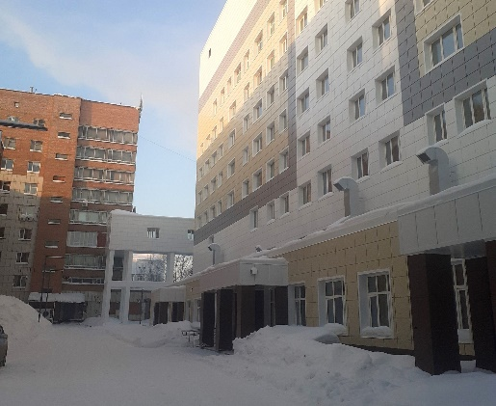

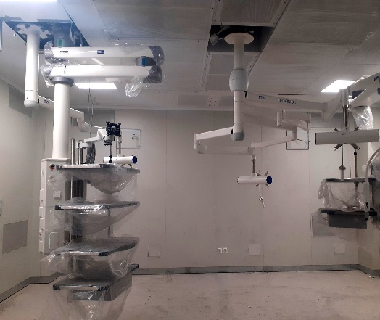






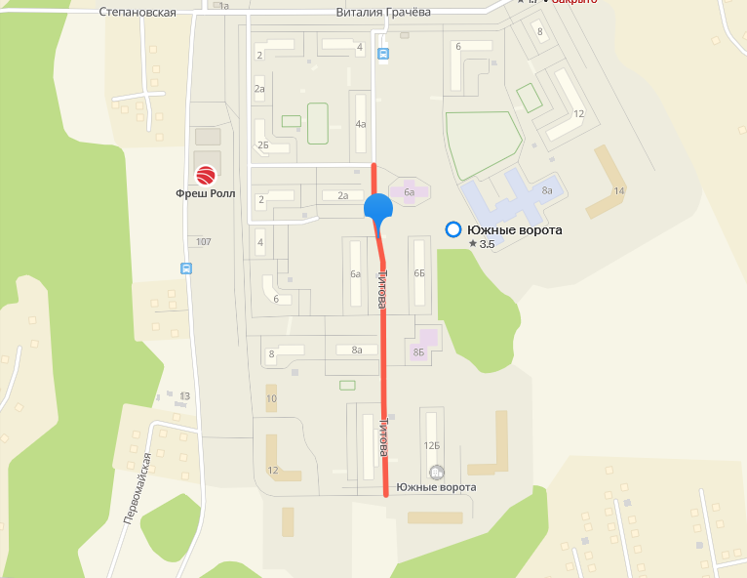




Национальные проекты
 | в млн.руб. | Доведено ЛБО | Кассовые выплаты | Реализация
 | Культура | 130,49 | 114,15 | 87,5 %
 | Образование | 1 033,61 | 1 033,27 | 99,9 %
 | Жилье и городская среда | 699,59 | 695,60 | 99,4 %
 | Экология | 20,48 | 20,48 | 100 %
 | Малое и среднее предпринимательство | 141,11 | 141,11 | 100 %
 | Здравоохранение | 2 972,23 | 2 100,32 | 70,7 %
 | Демография | 1 935,14 | 1 930,00 | 99,7 %
 | Безопасные автомобильные дороги | 2 352,45 | 2 334,43 | 99,2 %
 | Производительность труда | 6,01 | 6,01 | 100 %
 | Цифровая экономика | 7,51 | 7,51 | 100 %
 | Международная кооперация и экспорт | 34,84 | 34,84 | 100 %
 | ИТОГО | 9 333,46 | 8 417,72 | 90,2
ОГБУЗ "Томский областной
«Онкологический диспансер"
ОГБУЗ "Лоскутовская
районная поликлиника"
8
Notes:
В структуре межбюджетных трансфертов важную долю, как и прежде, занимает финансирование национальных проектов.
На слайде указаны лимиты бюджетных обязательств по соглашениям, заключенным в рамках реализации национальных проектов.
В 2022 году Томская область приняла участие в реализации 11 национальных проектов. Процент исполнения национальных проектов по состоянию на 1 января 2023 года составляет 90,2%.
Низкий процент исполнения принятых бюджетом Томской области обязательств в рамках реализации национального проекта «Здравоохранение» связан:
- с несвоевременной поставкой оборудования для ОГБУЗ "Томский областной «Онкологический диспансер", г. Томск в рамках строительства хирургического корпуса на 120 коек с поликлиникой на 200 посещений в смену, неиспользованный остаток составил 298,6 млн. руб., или 24 % от общей суммы предоставленных средств,
- не состоявшиеся конкурсы на строительство поликлиники на 400 посещений в смену (мкр. Южные ворота) ОГБУЗ "Лоскутовская районная поликлиника", Томская область, муниципальный район Томский, Зональненское сельское поселение, сумма неосвоенных средств составила 188,9 млн. руб., или 100%.
В рамках реализации национального проекта «Культура» низкое исполнение связано с поздними сроками заключения соглашений о предоставлении межбюджетных трансфертов, что не позволило своевременно законтрактоваться.

Slide 9
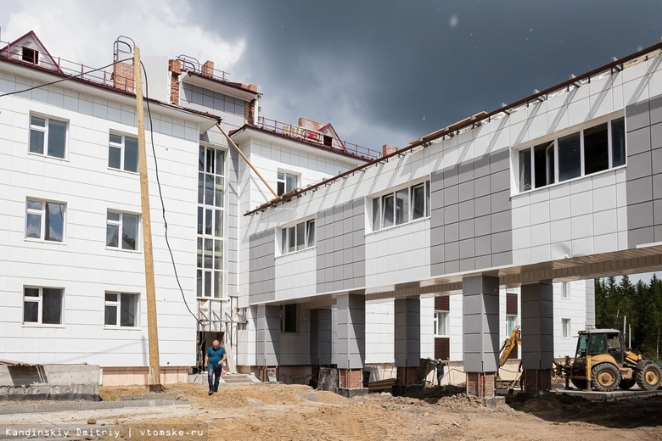
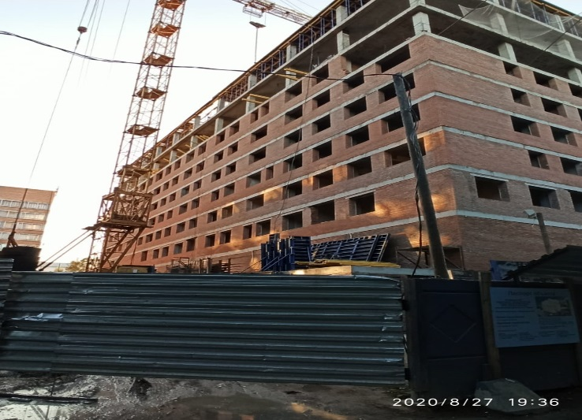
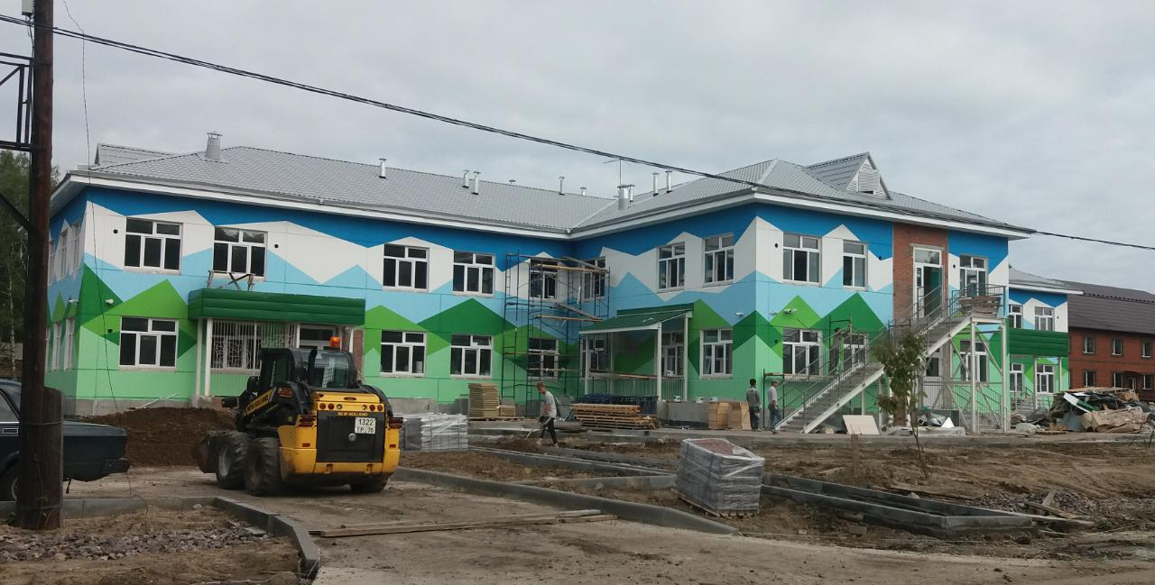
Национальные проекты
2023
НП «Демография»- сдано в эксплуатацию
Дошкольная образовательная организация на 220 мест
по адресу: г. Томск, ул. Ивановского, 18 (1 корпус), г. Томск
Дошкольная образовательная организация на 145 мест по
ул. Владимира Высоцкого, 16, г. Томске
НП «Образование»
- общеобразовательная организация на 1100 мест в Заречном сельском поселении Томского района д. Кисловка мкр. «Северный»
НП «Жилье и городская среда»
Строительство блочно-модульной котельной в п.Улу-Юл, Первомайского района
Газоснабжение с. Тегульдет Томской области
НП «Здравоохранение»
Хирургический Корпус на 120 коек с поликлиникой
на 200 п/смену ОГАУЗ «Томский областной Онкологический диспансер»
Notes:
В 2023 году в рамках реализации национальных проектов Демография, Образование, Здравоохранение, Жилье и городская среда продолжается строительство объектов капитального строительства, завершение которых планируется в текущем году.

Slide 10

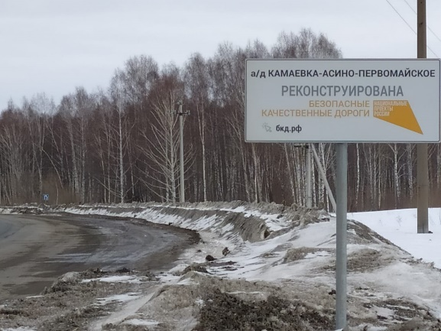
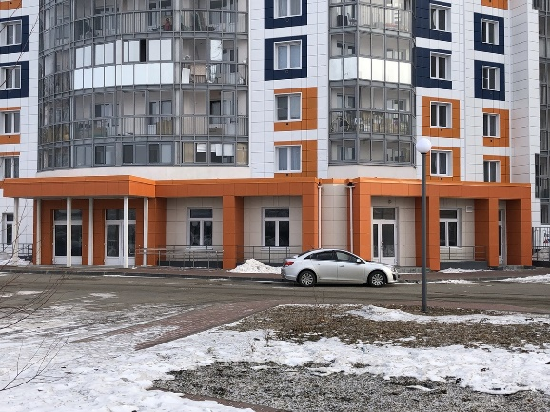
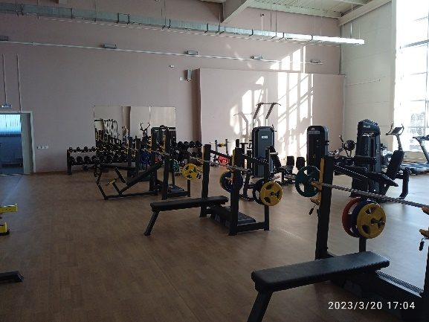
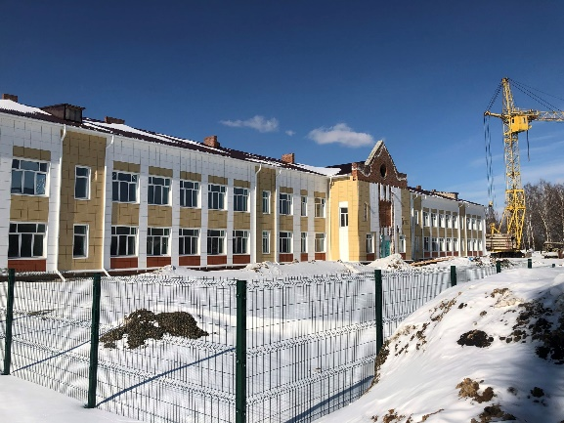
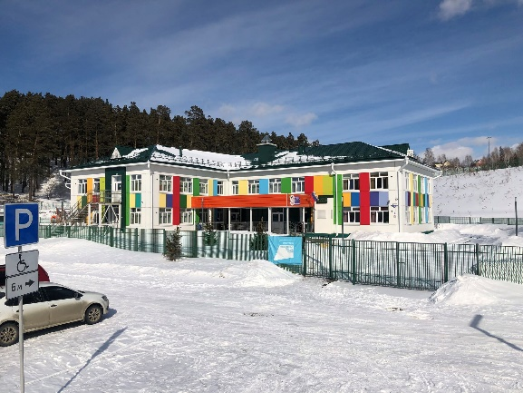
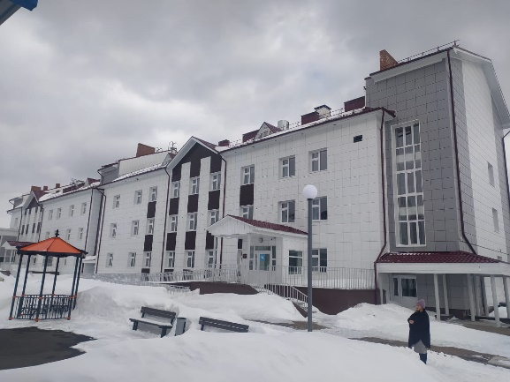
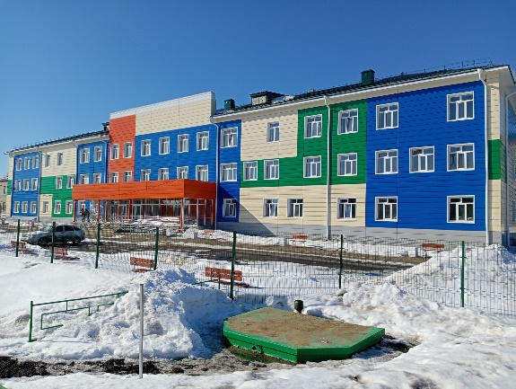
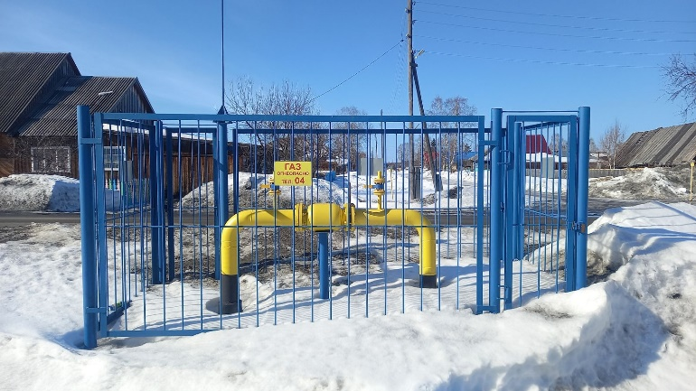
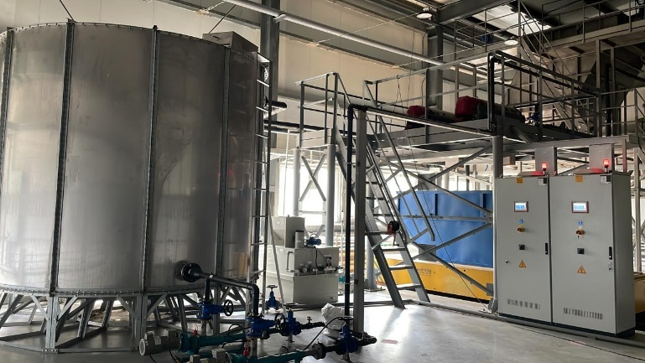
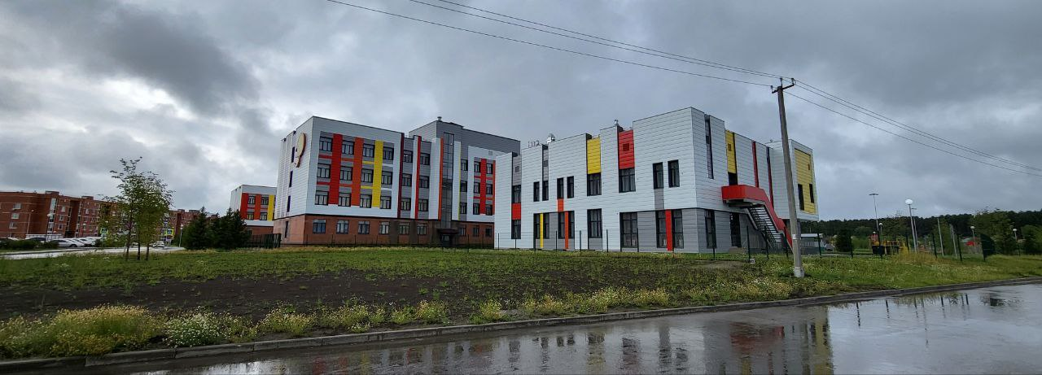
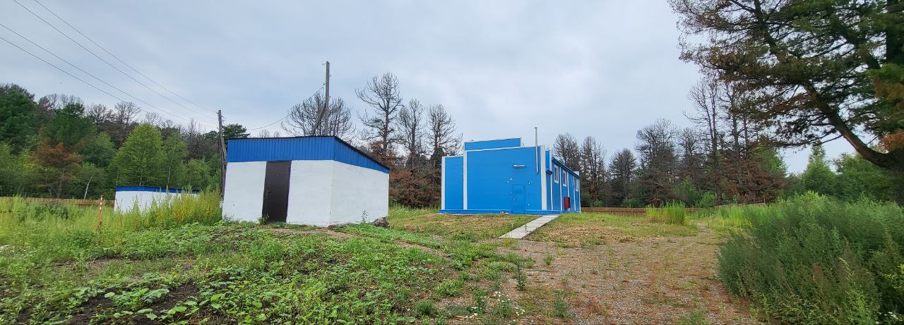
Капитальное строительство
Notes:
На постоянной основе Управлением ведётся мониторинг и других объектов капитального строительства на территории Томской области. Фотоотчеты о достижении контрольных точек публикуются специалистами Управления в ГАСУ. (фото некоторых объектов вы видите на слайде)
В 2022 году на реализацию мероприятий, связанных с вложением средств федерального бюджета на условиях софинансирования из бюджетов Томской области (муниципальных образований) в объекты региональной(муниципальной) государственной собственности предоставлено 1 817,63 млн. рублей, кассовые выплаты составили 1 435,91 млн. рублей, или 79%.
Всего запланировано строительство и модернизация 18 объектов капитальной собственности, из них:
у 14 объектов исполнение составляет от 70% - 100%, у 3 объектов - от 30% - 70%, у 1 объекта - 0%

Slide 11

Бюджетные кредиты
Инфраструктурный бюджетный кредит
млн. руб.
115,83 млн.руб.
2023
- Решение о предоставлении
бюджетных кредитов
муниципальным образованиям принимает субъект РФ, исходя из лимита, установленного Министерством финансов РФ
- Предоставление специальных казначейских кредитов на инфраструктурные проекты на 15 лет
- Предоставление бюджетных кредитов на реализацию нац.проектов в целях опережающего бюджетного финансирования со сроком возврата 30 апреля 2024 г.
Лимит на кредитные средства по Договору
Полученный бюджетный кредит
Notes:
В 2022 и 2023 г. бюджетный кредит на пополнение остатков средств на счете бюджета предоставлялся Томской области в размере 4 млрд. руб.
Это меньше, чем лимит на кредитные средства по договору, но составляет 100 % от размера кредита по решению Минфина России.
Также в 2022 году бюджету Томской области предоставлен инфраструктурный бюджетный кредит «на строительство автомобильной дороги Малое транспортное кольцо г. Томска на участке км 0 - км 5» на сумму 115,83 млн. рублей, кассовый расход составил 100% .
Для строительства дороги у землевладельцев приобретено 20 земельных участков.
В 2023 году в соответствии поручениями Президента РФ и Минфина России реализуются новые инструменты:
Предоставление специальных казначейских кредитов на инфраструктурные проекты сроком на 15 лет
Предоставление беспроцентных бюджетных кредитов на реализацию нац.проектов в целях опережающего бюджетного финансирования 2024 года

Slide 12



Доходы от управления остатками
2022
млн. руб.
Бюджету Томской области зачислены дополнительные доходы от операций по управлению остатками средств на едином казначейском счете
2021
2022
809,44 млн.руб.
2023
Перевод остатков средств юридических лиц – получателей средств из бюджета на лицевые счета ФК
Notes:
В соответствии со статьей 242.13 Бюджетного кодекса Российской Федерации Федеральное казначейство с 01.01.2021 осуществляет операции по управлению остатками средств на едином казначейском счете путём краткосрочных заимствований и размещения временно свободных средств.
По итогам 2022 финансового года бюджету Томской области зачислены дополнительные доходы от операций по управлению остатками средств на едином казначейском счете всего 809,44 млн. руб. (на 67,6 % больше, чем в 2021 году).
Одна из основных задачи по увеличению ликвидности 2023 года - перевод остатков средств юридических лиц – получателей средств из бюджета на лицевые счета ФК

Slide 13




Расчетные счета
2023
Минимизация счетов
№ 40116 и объемов наличного денежного обращения:
Отделение г. Томск
ПАО Сбербанк
ПАО Банк Левобережный
- минимизация наличного денежного обращения
- централизация счетов № 40116 :
УФК
1 счет по чекам
1 счет по картам
Notes:
По состоянию на 01 марта 2023 года УФК по Томской области открыт 501 расчетный счет:
- 3 расчетных счета в Отделении по Томской области Сибирского главного управления Центрального банка Российской Федерации:
40102810245370000058- ЕКС,
40116% для обеспечения наличными денежными средствами (денежные чеки),
40816% - для учета средств бюджета Союзного государства.
- 498 расчетных счетов в кредитных организациях - для обеспечения наличными денежными средствами и денежными средствами, с использованием платежных карт:
ПАО Сбербанк - 395 счетов, из них для денежных чеков 198 счетов, для пластиковых карт 197 счетов.
ПАО Банк Левобережный - 103 счетов, из них для денежных чеков 51 счета, для пластиковых карт 52 счета.
В связи с образованием единого Социального фонда России уменьшилось количество расчетных счетов, для обеспечения наличными денежными средствами и денежными средствами с использованием пластиковых карт.
В октябре 2022 года Федеральным казначейством утверждена Дорожная карта взаимодействия с ПАО Сбербанк при ведении банковских счетов территориальных органов Федерального казначейства по минимизации в 2023 году наличного денежного обращения.

Slide 14

Учёт и отчётность
887- Межрегиональное операционное управление Федерального казначейства
62- Межрегиональное операционное управление Федерального казначейства
457- Межрегиональное операционное управление Федерального казначейства
5231 - Финансовые органы для проведения сверки
72 - Государственные внебюджетные фонды
Ежедневные
4 - Межрегиональное операционное управление Федерального казначейства
472 - Получателям средств федерального бюджета, администраторам источников финансирования дефицита федерального бюджета
Еженедельные
Ежемесячные
Квартальные
18 - Межрегиональное операционное управление ФК
372 - Финансовые органы для проведения сверки
6 - Государственные внебюджетные фонды
Годовые
Notes:
Управлением в 2022 году:
сформировано и утверждено 135,5 тысяч регистров казначейского учета;
сформировано и предоставлено более 7,5 тысяч форм бюджетной отчётности.
Проведена сверка отчетных данных по бюджету субъекта Российской Федерации и местным бюджетам, государственным внебюджетным фондам. Всего сверено 5681 отчет;
Проведена сверка 472 отчетов получателей бюджетных средств федерального бюджета;
В целях раскрытия информации о ходе реализации национальных проектов сверено 2210 отчетов, представляемых Департаментом финансов Томской области по бюджету субъекта и местным бюджетам.
Также в 2022 году проведена огромная работа по миграции эталонной Главной книги для учета операций федеральных бюджетных и автономных учреждений из информационной системы АСФК в ГИИС «Электронный бюджет», работа по переводу продолжится и в 2023 году.

Slide 15


Передача полномочий ФОИВ
2023
  Реализация
  Приказов Минфина России 100н и 157н
переход на применение электронных первичных документов, что позволит свести к минимуму бумажный документооборот с субъектами централизованного учета
Внедрение
Использование
Notes:
В 2022 рамках исполнения Постановления Правительства от 15.02.2020 № 153 «О передаче Федеральному казначейству полномочий отдельных Федеральных органов исполнительной власти, их территориальных органов и подведомственных им казенных учреждений» Управлением продолжалась работа по централизованному ведению бюджетного учета, начислению и перечислению оплаты труда, формированию отчетности девяти терорганов ФОИВ.
В ноябре 2022 года, в связи с реорганизацией территориальных органов Россельхознадзора, была осуществлена передача показателей бюджетного (бухгалтерского) учета Управления Россельхознадзора по Томской области Межрегиональному управлению Россельхознадзора по Новосибирской и Томской областям.
В 2022 году специалистами отдела централизованной бухгалтерии проведена работа по переходу на применение электронных первичных документов, регламентированных Приказом министерства Финансов от 15.04.2021 № 61н. Совместно с субъектами централизованного учета было внедрено использование 13 документов и электронных регистров бухгалтерского учета.
В 2023 году планируется переход на применение ещё 15 электронных документов.
Это позволит минимизировать бумажный документооборот и ускорить процесс отражение фактов хозяйственной жизни в бюджетном бухгалтерском учете.
В 2023 году отделом централизованной бухгалтерии, согласно технологической готовности, будет осуществлен переход на применение электронных первичных документов по Приказам Министерства Финансов 100н и 157н, что позволит свести к минимуму бумажный документооборот с субъектами централизованного учета.

Slide 16










Информационные технологии
2023
ГИИС ЭЛЕКТРОННЫЙ
БЮДЖЕТ
Перевод лицевых счетов из
ППО AEBS «АСФК» в
ГИИС «Электронный бюджет»
Импортозамещение подсистем ГИИС «Электронный бюджет»
Развитие ГИИС «Электронный бюджет» и ГАС «Управление» в части создания витрин и дашбордов
Обеспечение применения доверенностей в электронном виде
Миграция данных АСД LanDocs в ЦОД
Размещение резервного стенда
OEBS «АСФК» для УФК по Иркутской области
Количество лицевых счетов АУ/БУ:
с кодом «20» - 53
с кодом «21» - 47
с кодом «22» - 9
с кодом «30» - 5
с кодом «31» - 4
Количество лицевых счетов ПБС:
с кодом «03» - 79
с кодом «08» - 2
с кодом «14» - 47
ГИС ЕИС
ТОРГИ
ГИС ГМУ
Миграция исполнительных документов – 122
ГИС ГМП
Миграция системы КУБ на ПОИБ СОБИ
ГАС УПРАВЛЕНИЕ
Ведение ведомственного портала
Notes:
Федеральным казначейством обслуживается 9 крупнейших информационных систем, развитие которых непрерывно, в соответствии с требованием времени.
Активно внедряются подсистемы ГИИС «Электронный бюджет»:
В 2022 году Управлением обеспечены мероприятия по миграции данных лицевых счетов для учета операций бюджетных и автономных учреждений и получателей бюджетных средств федерального бюджета из ИС «АСФК» в ГИИС «Электронный бюджет». (Общее количество счетов – 246)
118 лицевых счетов – АУ/БУ
128 лицевых счетов - ПБС
В рамках развития подсистемы управления расходами ГИИС «Электронный бюджет» обеспечена миграция неисполненных исполнительных документов, предусматривающих периодические выплаты. Общее количество перенесенных исполнительных документов – 122
В 2022 году были проведены работы по миграции с системы КУБ на ПОИБ СОБИ, по вопросам полномочий в системах Федерального казначейства, таких как Электронный бюджет, АС Планирование, актуализированы данные сотрудников Управления в ведомственном портале Федерального казначейства.
На настоящий момент решаются вопросы о доступных и свободных серверных ресурсах, так УФК по Томской области было выбрано в качестве размещения резервного стенда
OEBS «АСФК» для УФК по Иркутской области.
В 2023 году планируется проведение миграции данных АСД LanDocs в ЦОД.

Slide 17


Информационные системы
ГИС ГМП
283 участника регионального уровня с полномочиями администратора начислений
Рейтинг Томской области на 01.01.2023 - 77,76%
ЕПБС
Мониторинг размещения сведений на ЕПБС финансовым органом субъекта, органом управления территориальным государственным внебюджетным фондом, финансовыми органами муниципальных образований Томской области
ГАСУ
Мониторинг полноты и своевременности размещения ответственными органами субъекта и муниципальных образований сведений на ГАСУ. Процент размещения на ГАСУ информации по Томской области – 98-100%
НАЦПРОЕКТЫ
Мониторинг размещения информации в ГИИС «Электронный бюджет» исполнения национальных проектов. В 2022 году осуществлялся мониторинг 8 национальных проектов, реализуемых на территории Томской области
Notes:
Управлением в течение года осуществляется постоянный мониторинг различных показателей контрольных точек.
ГИС ГМП. По состоянию на 01.01.2023 в системе зарегистрировано 283 участника регионального уровня с полномочиями администратора начислений. С каждым из них в течение года проводилась активная работа, направленная на обеспечение своевременного и полного направления в систему информации о начислениях, а также обязательному квитированию платежей.
Взаимодействие участников регионального уровня с ГИС ГМП в соответствии с разработанной Федеральным казначейством методикой расчета рейтинга субъектов Российской Федерации составило на 01.01.2023 – 77,76%.
ЕПБС. Осуществляется мониторинг своевременного размещения финансовым органом субъекта, органом управления территориальным государственным внебюджетным фондом, финансовыми органами муниципальных образований Томской области информации о бюджете и бюджетном процессе, об осуществлении бюджетных полномочий и их участии в отношениях, регулируемых бюджетным законодательством Российской Федерации и иные сведения.
ГАС «УПРАВЛЕНИЕ». Осуществляется мониторинг полноты и своевременности размещения сведений ответственными органами субъекта и муниципальных образований. Результатом постоянного взаимодействия сотрудников ОВФР с ответственными за размещение информации лицами является высокий процент (98-100%) размещения на ГАСУ информации по Томской области.
ГИИС «ЭЛЕКТРОННЫЙ БЮДЖЕТ». Мониторинг размещения информации в ГИИС ЭБ об исполнении национальных проектов. В 2022 году осуществлялся мониторинг 8 национальных проектов, реализуемых на территории Томской области.

Slide 18




Удостоверяющий центр
2023
Создание специализированного центра по обработке запросов, для подтверждения которых не требуется личный визит
Внедрение механизма «онлайн записи» для клиентов при первичном получении ЭЦП
Обновление оборудования
АПКШ «Континент» в Территориальных отделах УФК по Томской
Notes:
На графике представлено общее количество документов, поступивших в Региональный центр регистрации УФК по Томской области за последние 3 года. Прослеживается неуклонный рост не только объема обрабатываемых документов, но и качество их подготовки клиентами, о чем свидетельствует снижение части отклоненных документов с половины до пятой части от общего количества.
В 2023 году Федеральным казначейством планируется создание центра компетенции по обработке заявок на выдачу сертификатов «Плановой смены», что прогнозируемо вполовину снизит количество представляемых в РЦР Управления документов.
Также на базе Управления планируется внедрение механизма онлайн записи для клиентов «Первичного получения», что позволит клиенту выбирать удобное время посещения РЦР.
С текущем году в территориальных отделах Управления будет обновлено оборудования аппаратно-программных комплексов шифрования «Континент», т.к. имеющиеся АПКШ «Континент» не удовлетворяют требованиям версии 4.0 программного обеспечения «Континент-АП».

Slide 19




Контроль в финансово-бюджетной сфере
2023
Контрольные мероприятия
Проведено 31 контрольных мероприятий
Плановые – 19
Внеплановые – 12
Общая сумма проверенных средств составила 5,7 млрд. рублей, из них: Национальные проекты – 4,1 млрд. рублей
в подсистеме финансового контроля ГИИС «Электронный бюджет»
Выявленные нарушения
  реализована возможность занесения и обработки персональных данных,
  с пометкой
  «Для служебного пользования»
  Реализовано формирование отчетности
Выявлено нарушений бюджетного законодательства на общую сумму 67,7 млн. рублей, из них:
Национальные проекты – 65,3 млн. рублей
Результаты контрольных мероприятий
- 25 представлений
- 5 информационных писем
- 2 заключения
- материалы и информация в органы прокуратуры, правоохранительных органов в адрес УФАС по Томской области
Notes:
Планом контрольной деятельности УФК по Томской области в финансово-бюджетной сфере на 2022 год было предусмотрено 53 контрольных мероприятия.
С учетом внесенных изменений проведено в 2022 году - 31 контрольное мероприятие:
плановых КМ – 19
внеплановых КМ – 12.
Сумма проверенных средств составила – 50 685, 32 млн. рублей, выявлено нарушений бюджетного законодательства на сумму 241, 49 млн. рублей.
Проведено 14 заседаний Контрольной комиссии по результатам 26 КМ.
По результатам работы КМ в адрес объектов контроля направлено:
- 25 представлений:
- 5 информационных писем;
- 2 заключения с рекомендациями о принятии мер по устранению причин и условий выявленных нарушений и недостатков.
Направлены материалы и информация:
в адрес органов прокуратуры и иных правоохранительных органов - 8 материалов и 8 информационных писем, на сумму 215,83 млн. рублей
в адрес УФАС по Томской области 3 информационных письма по вопросам, относящимся к компетенции УФАС по Томской области.
Новации 2022 года - проведение Федеральным казначейством модернизации ведомственной информационной системы «Прикладной программный продукт «Автоматизированная система планирования контрольной и надзорной деятельности Федеральной службы финансово-бюджетного надзора в исполняемых модулях» АСП-М
В 2022 году проводилось Управление участвовало в пилотировании модуля «Риск-мониторинг» подсистемы «Мониторинг закупок» единой информационной системы в сфере закупок.
В 2023 году в подсистеме финансового контроля ГИИС «Электронный бюджет» реализована возможность занесения и обработки персональных данных, учета сведений по контрольным мероприятиям с пометкой «Для служебного пользования» и формирования отчетности.

Slide 20
Контроль в финансово-бюджетной сфере
Реализация полномочий по рассмотрению
дел об административных правонарушениях в 2022
2023
34 протокола об административных правонарушениях
3 постановления о наложении штрафов в сумме 50,00 тыс. руб. (оплачено в 2022 году – 30,00 тыс. рублей)
13 постановлений о назначении предупреждения
1 постановление о прекращении производства по делу об АП
2 протокола об АП направлены в УФАС по Томской области
(сумма наложенных штрафов – 220 тыс. руб.
не вступили в законную силу, обжалование в судебном порядке)
4 протокола об АП направлены в Мировые судебные участки г. Томска (вынесены судебные постановления о назначении административного наказания в виде предупреждения).
В подсистеме финансового контроля ГИИС «Электронный бюджет»:
  реализована возможность занесения и обработки персональных данных,
  с пометкой
  «Для служебного пользования»
  Реализовано формирование отчетности
Реализация полномочий по рассмотрению
дел об административных правонарушениях в 2023
4 протокола об административных правонарушениях
3 постановления о назначении предупреждения
1 постановление о наложении штрафа (на сумму 10,00 тыс.)
1 постановление о назначении предупреждения
по протоколу, составленному в 2022 году.
Notes:
Планом контрольной деятельности УФК по Томской области в финансово-бюджетной сфере на 2022 год было предусмотрено 53 контрольных мероприятия.
С учетом внесенных изменений проведено в 2022 году - 31 контрольное мероприятие:
плановых КМ – 19
внеплановых КМ – 12.
Сумма проверенных средств составила – 50 685, 32 млн. рублей, выявлено нарушений бюджетного законодательства на сумму 241, 49 млн. рублей.
Проведено 14 заседаний Контрольной комиссии по результатам 26 КМ.
По результатам работы КМ в адрес объектов контроля направлено:
- 25 представлений:
- 5 информационных писем;
- 2 заключения с рекомендациями о принятии мер по устранению причин и условий выявленных нарушений и недостатков.
Направлены материалы и информация:
в адрес органов прокуратуры и иных правоохранительных органов - 8 материалов и 8 информационных писем, на сумму 215,83 млн. рублей
в адрес УФАС по Томской области 3 информационных письма по вопросам, относящимся к компетенции УФАС по Томской области.
Новации 2022 года - проведение Федеральным казначейством модернизации ведомственной информационной системы «Прикладной программный продукт «Автоматизированная система планирования контрольной и надзорной деятельности Федеральной службы финансово-бюджетного надзора в исполняемых модулях» АСП-М
В 2022 году проводилось Управление участвовало в пилотировании модуля «Риск-мониторинг» подсистемы «Мониторинг закупок» единой информационной системы в сфере закупок.
В 2023 году в подсистеме финансового контроля ГИИС «Электронный бюджет» реализована возможность занесения и обработки персональных данных, учета сведений по контрольным мероприятиям с пометкой «Для служебного пользования» и формирования отчетности.

Slide 21


Правовое обеспечение
Предъявлено 106 исков на сумму 263,2 млн. руб.
Рассмотрено 79 исков на сумму 76,6 млн. руб.
Удовлетворено 25 исков на сумму 15,3 млн. руб.
Отказано 33 иска 61,3 млн. руб. сохранено в казне РФ
2023
Участие в пилотном проекте реализации основного мероприятия Стратегической карты Казначейства России на 2022 год
№ 1.27 «Определены способы передачи электронных сообщений для взыскателя»
Осуществление подготовки к рассмотрению жалоб на действия (бездействие) должностных лиц Управления в рамках контрольных мероприятий в финансово-бюджетной сфере и подготовка заключений по ним.
Notes:
На основании доверенности Министерства финансов РФ, юристы Управления представляют интересы МФ РФ в судах Томской области.
В 2022 году было предъявлено к МФ РФ в Томской области 106 исков на общую сумму 263,2 млн руб.
В 2022 году было рассмотрено 79 исков на общую сумму 76,6 млн. рублей.
-по 25 искам вынесены судебные акты о частичном удовлетворении на сумму 15,28 млн. руб.,
-по 21 иску вынесены судебные акты о взыскании денежных средств в сумме 0,5 млн руб. с других федеральных органов государственной власти
-по 33 искам в удовлетворении заявленных требований в сумме 61,3 млн рублей полностью отказано.
Таким образом, в казне РФ сохранено 61,3 млн. руб. (80,3 % от заявленных требований)
В 2022 году юридический отдел принимал совместно с УФК по Новосибирской области активное участие в пилотировании реализации основного мероприятия Стратегической карты Казначейства России на 2022 год № 1.27 «Определены способы передачи электронных сообщений для взыскателя».
Также в ходе эксплуатации специалистами УФК по Томской области подсистемы управления расходами ГИИС «Электронный бюджет», юридическим отделом были выявлены проблемы (вопросы), разрешение которых требовало оптимизации технологических процессов. Все предложения поддержаны Юридически Управлением Федерального казначейства и отправлены соответствующие запросы на развитие информационных систем.
C 01.03.2023 на юридический отдел возложена новая функция: осуществление подготовки к рассмотрению в соответствии с законодательством Российской Федерации жалоб на действия (бездействие) должностных лиц Управления в рамках контрольных мероприятий в финансово-бюджетной сфере и подготовка заключений по ним.

Slide 22

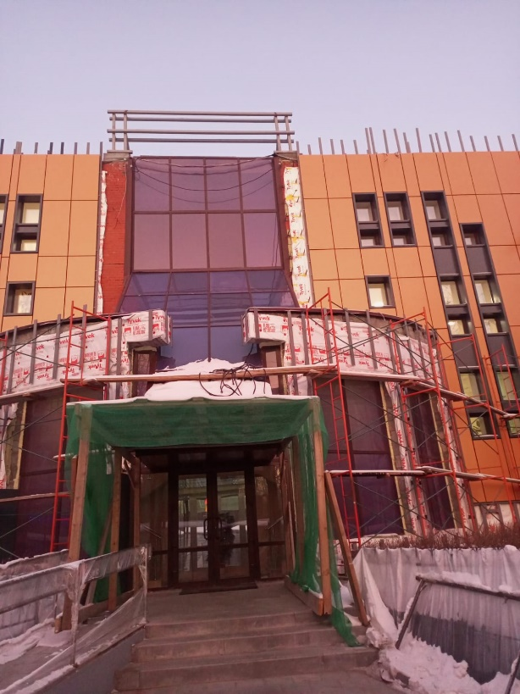
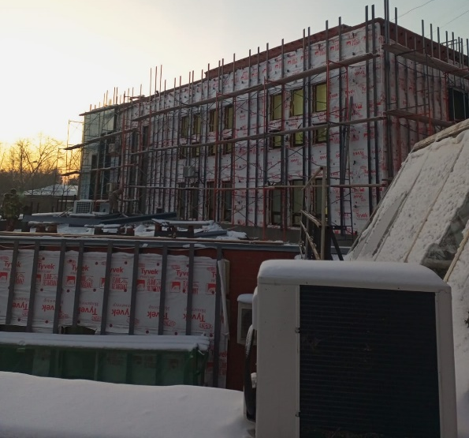

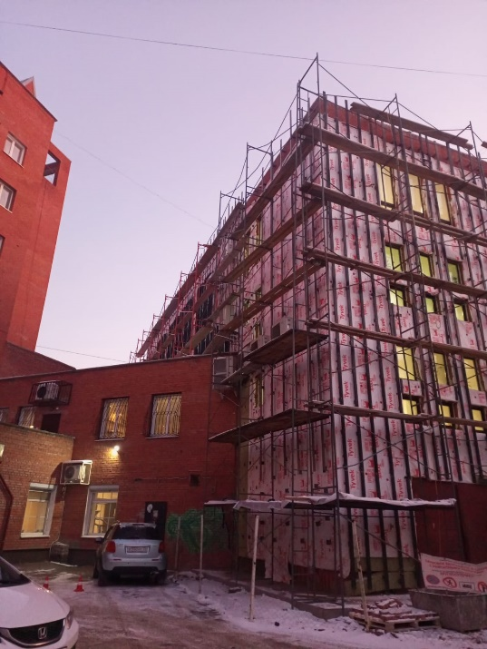
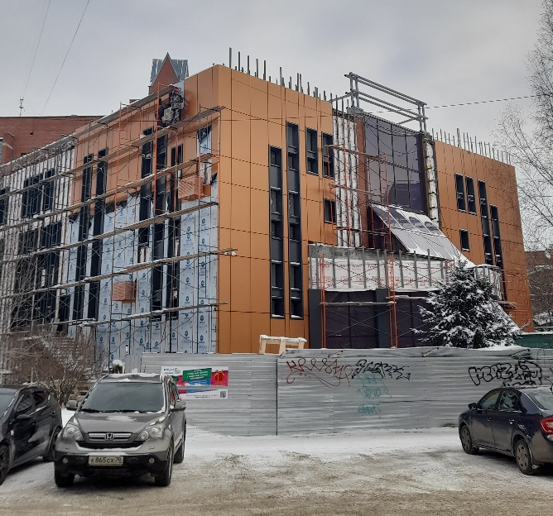
Хозяйственное обеспечение
2022
Капитальный ремонт крыши и фасада здания УФК по Томской области, расположенного по адресу: г. Томск, пр. Фрунзе, д. 22
- Капитальный ремонт крыши
(утепление перекрытий, устройство водосливных каналов, гидроизоляция кровли, устройство молниезащиты).
- Утепление и облицовка наружных стен здания с использованием современного материала алюкобонд.
- работы по благоустройству прилегающей территории
Стоимость составила: 25 228 752,74 руб.
Notes:
В 2022 году проведены работы по капитальному ремонту крыши и фасада здания УФК по Томской области, расположенного по адресу: г. Томск, пр. Фрунзе, д. 22.
В рамках капитального ремонта выполнялись следующие работы:
- Капитальный ремонт крыши (утепление перекрытий, устройство водосливных каналов, гидроизоляция кровли, устройство молниезащиты).
- Утепление и облицовка наружных стен здания с использованием современного материала алюкобонд.
- работы по благоустройству прилегающей территории
Стоимость капитального ремонта с учетом подготовки проектно – сметной документации составила: 25 228 752,74 руб.

Slide 23


Кадровый учёт
2021
2022
Приказов
843
903
Государственная награда:
Медаль ордена «За заслуги перед отечеством II степени»
Ведомственные награды:
Медаль «За службу в органах Казначейства России»
Медаль «30 лет Казначейству России»
Почетная грамота Федерального казначейства - 5;
Объявлена Благодарность Федерального казначейства
Объявлена Благодарность УФК по Томской области
Занесены на Доску Почёта УФК по Томской области
Занесены в Книгу Почёта УФК по Томской области
Принято
18
24
Уволено
30
28
Присвоено чинов
23
19
188
Аттестованы
18
66
60
Конкурсы
8
3
5
Кадровый резерв
18
8
14
Обучение
38
105
Уведомления
о намерении выполнять иную оплачиваемую работу
8
24
6
12
267
справок
Справки
3
Notes:
Штатная численность Управления Федерального казначейства по Томской области составляет 319 единиц, из них 317 ед. должностей федеральной государственной гражданской службы и 2 единицы должностей не отнесенных к государственной гражданской службе.
В 2022 году в соответствии с поручением Федерального казначейства проведены мероприятия по переводу 10 сотрудников, ранее замещавших должности не государственной гражданской службы на должности государственной гражданской службы. На сегодняшний день в штатном расписании Управления должности федеральной государственной гражданской службы составляют 99,4%
С 1 января 2023 года проведены мероприятия по изменению денежного содержания государственных служащих. В соответствии с требованиями Указа Президента РФ, государственным гражданским служащим Управления установлены новые должностные оклады, оклады за классный чин государственной службы, а также соответствующие надбавки утвержденные законодательством.
В 2022 году в рамках торжественных мероприятий посвященных 30 - летию образования органов Федерального казначейства, за добросовестное исполнение должностных обязанностей, ряд сотрудников награждены государственными и ведомственными наградами.
Государственная награда: Медаль ордена «За заслуги перед отечеством II степени» вручена руководителю Управления.
Ведомственные награды: медаль «За службу в органах Казначейства России» - 188 человек; медаль «30 лет Казначейству России» - 18 человек; Почетная грамота Федерального казначейства - 5 человек; объявлена Благодарность Федерального казначейства - 14 человек; объявлена Благодарность УФК по Томской области - 24 человека; занесены на Доску Почёта УФК по Томской области 12 человек; занесены в Книгу Почёта УФК по Томской области 3 человека.

Slide 24

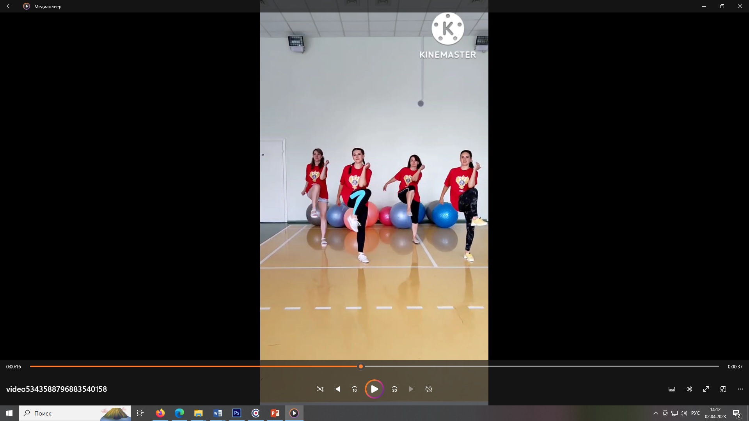
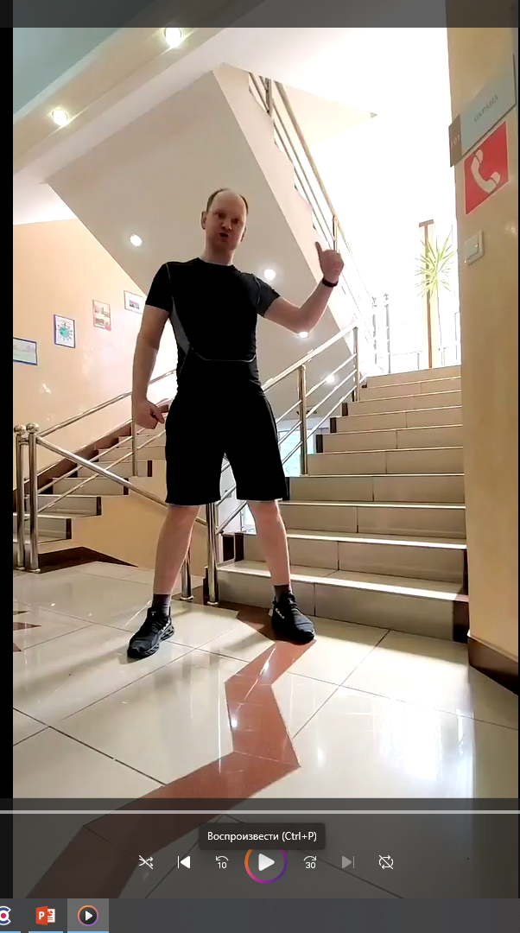
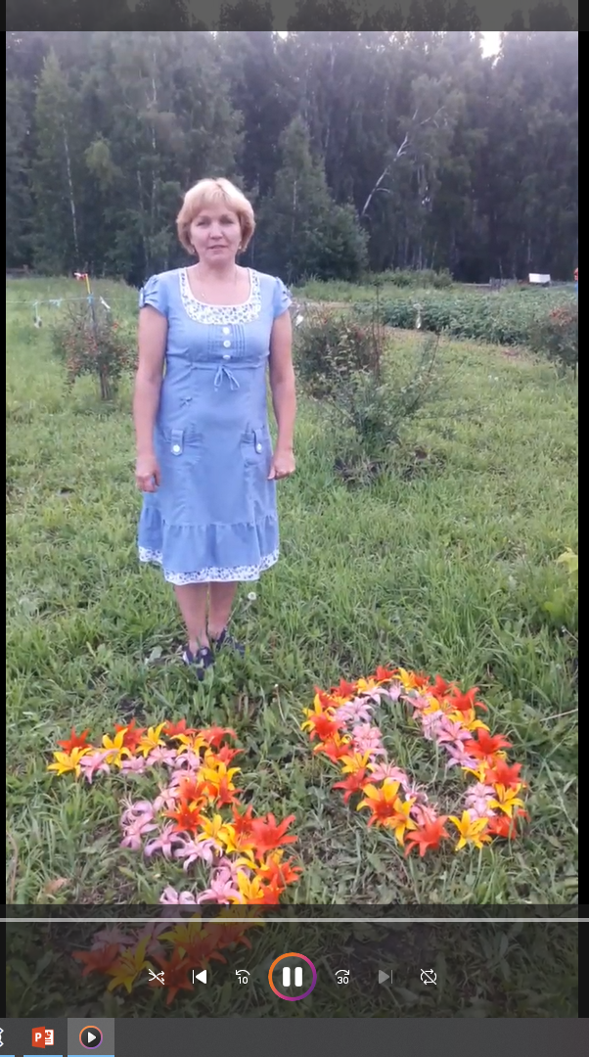
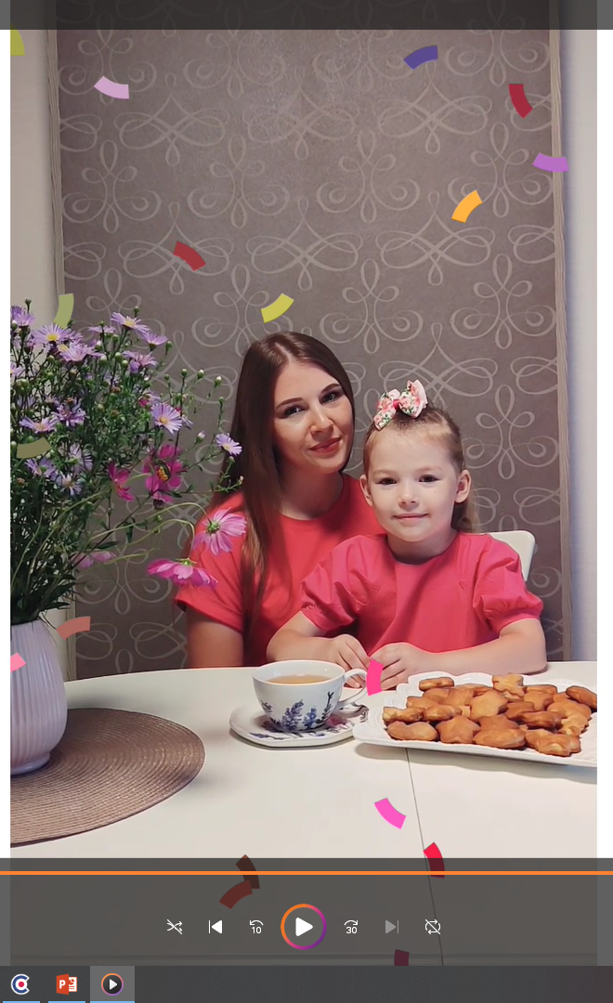
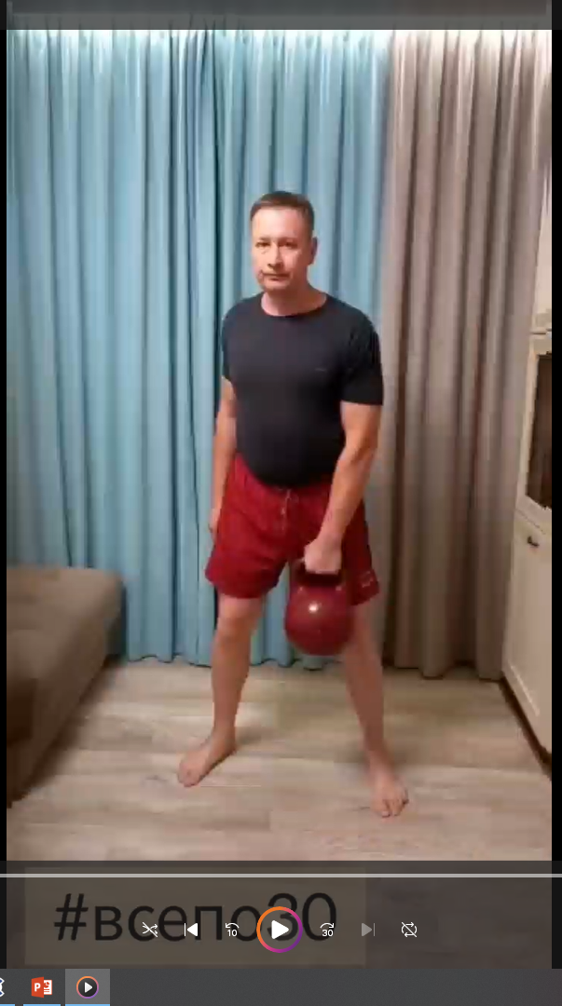
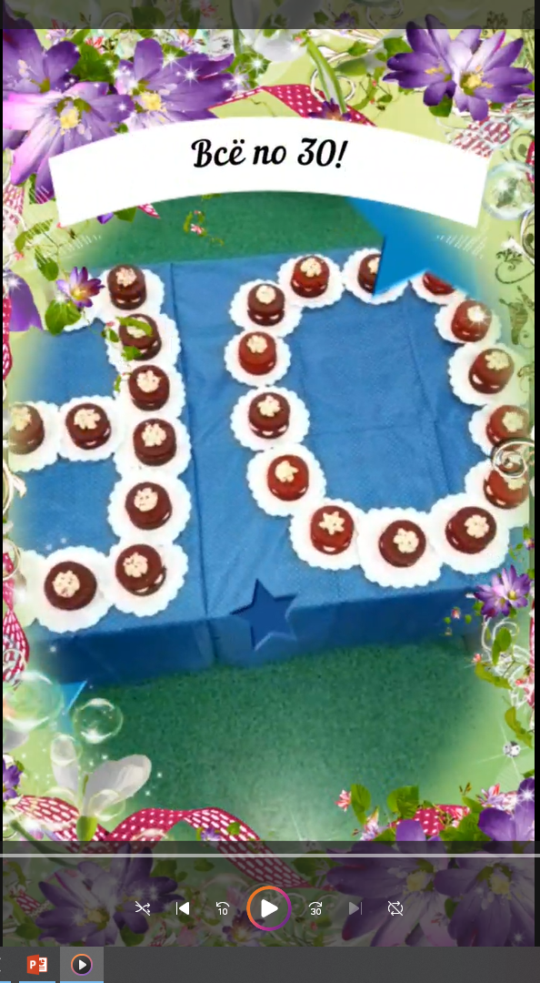
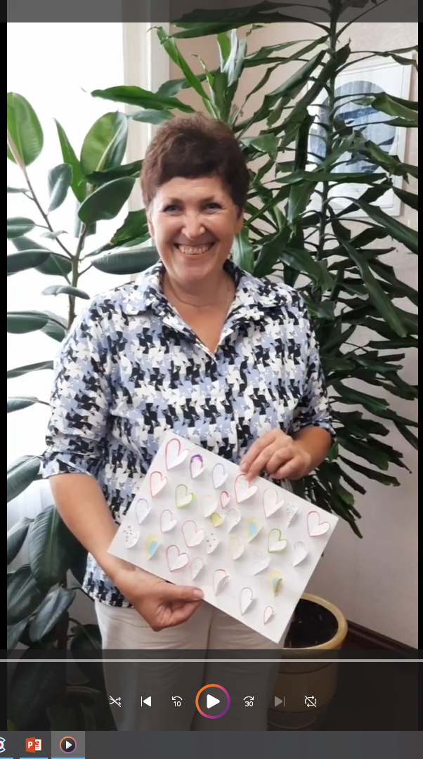
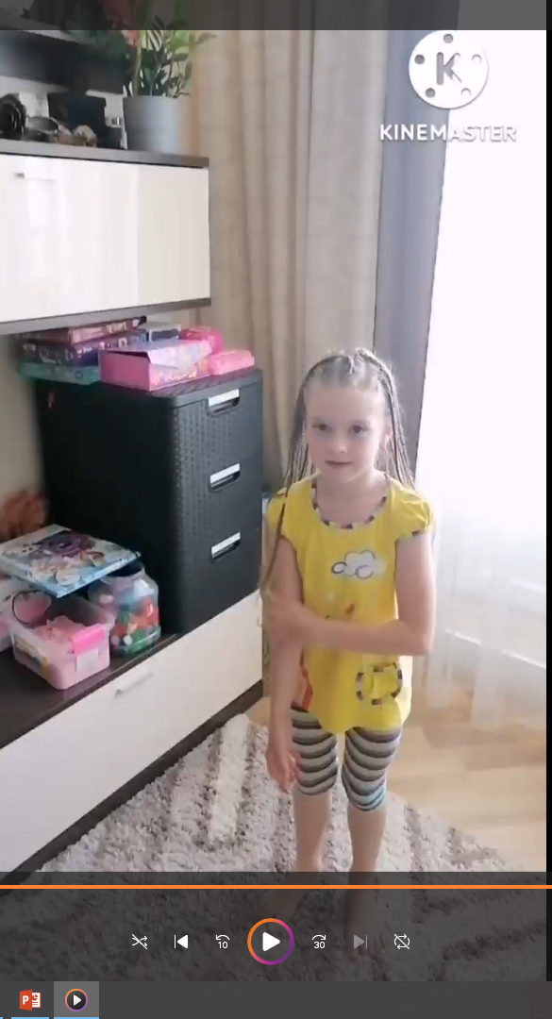
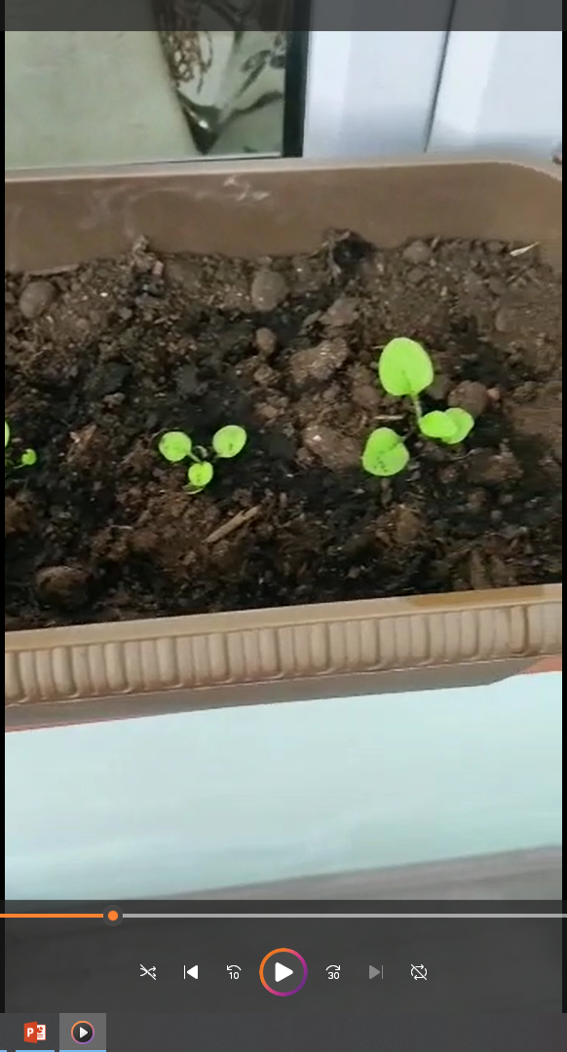
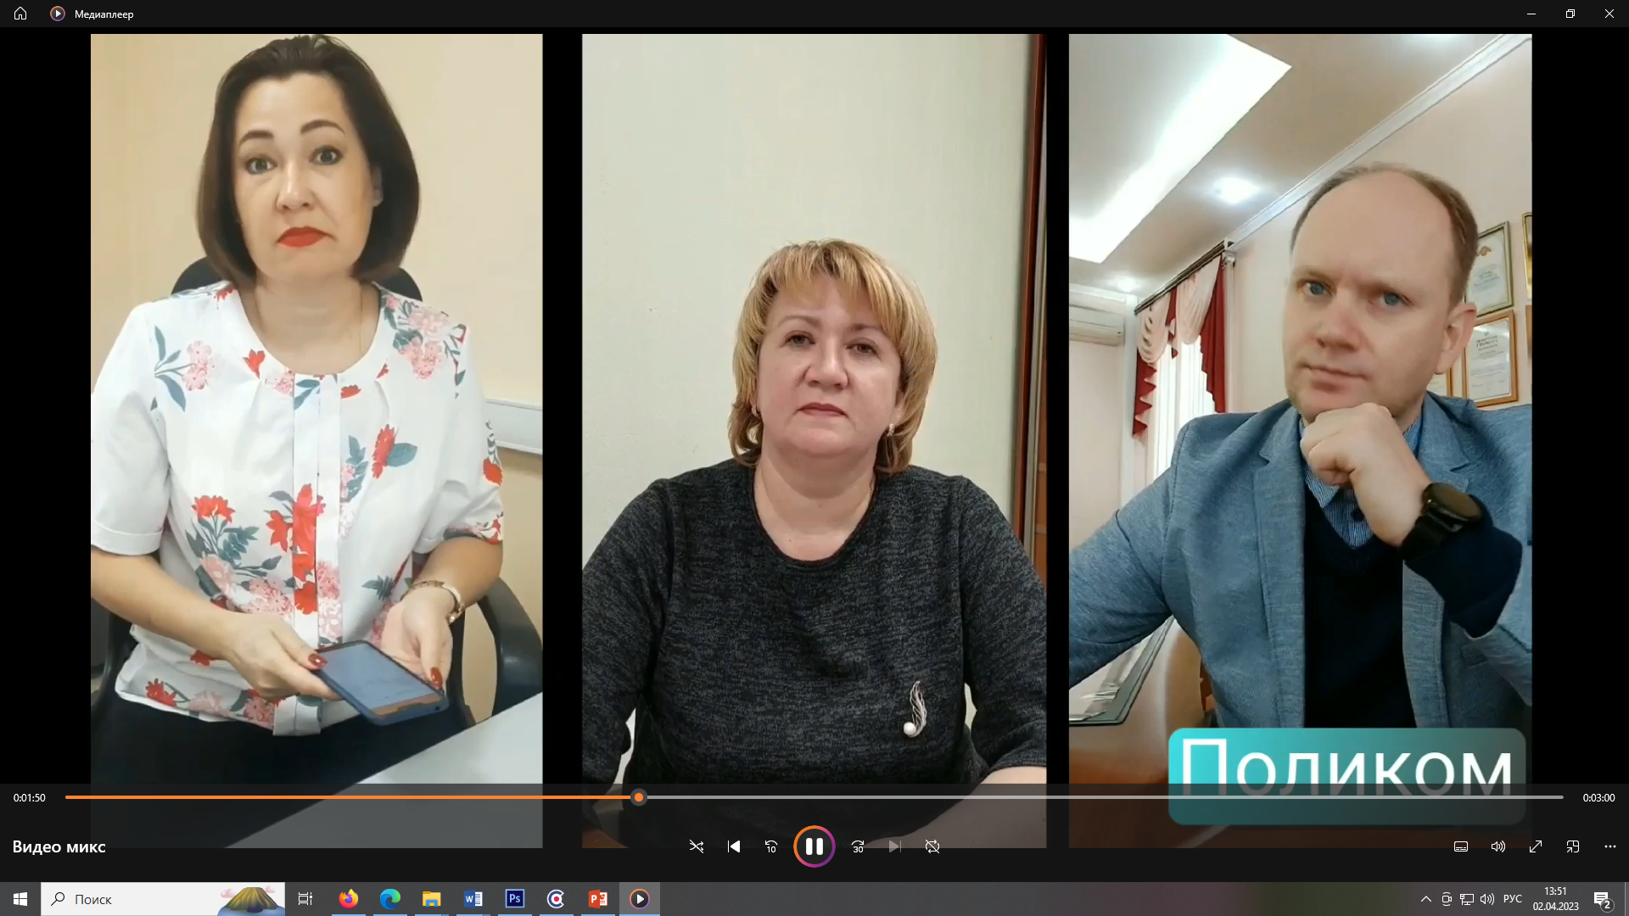
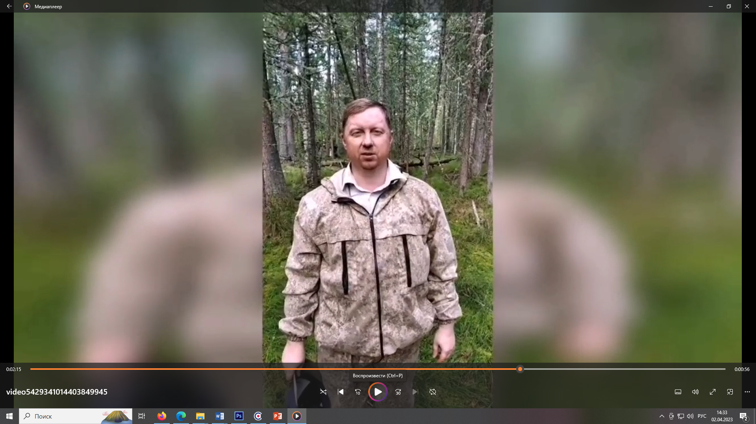
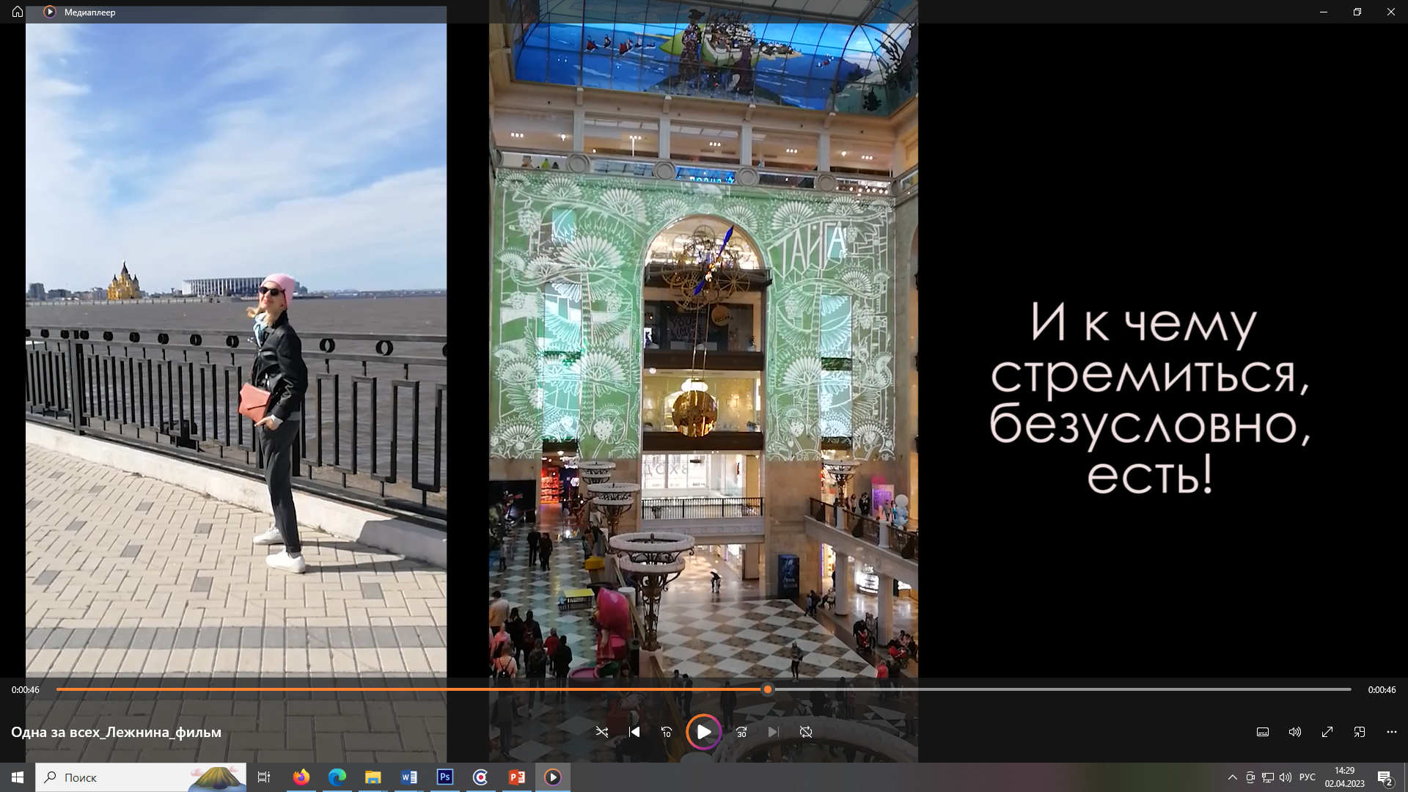
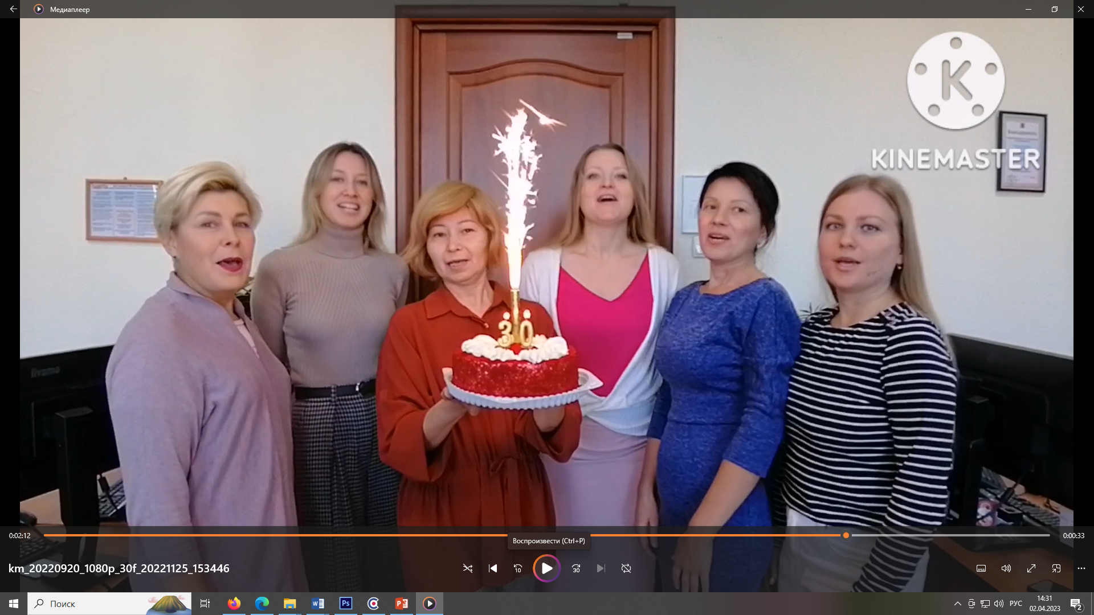
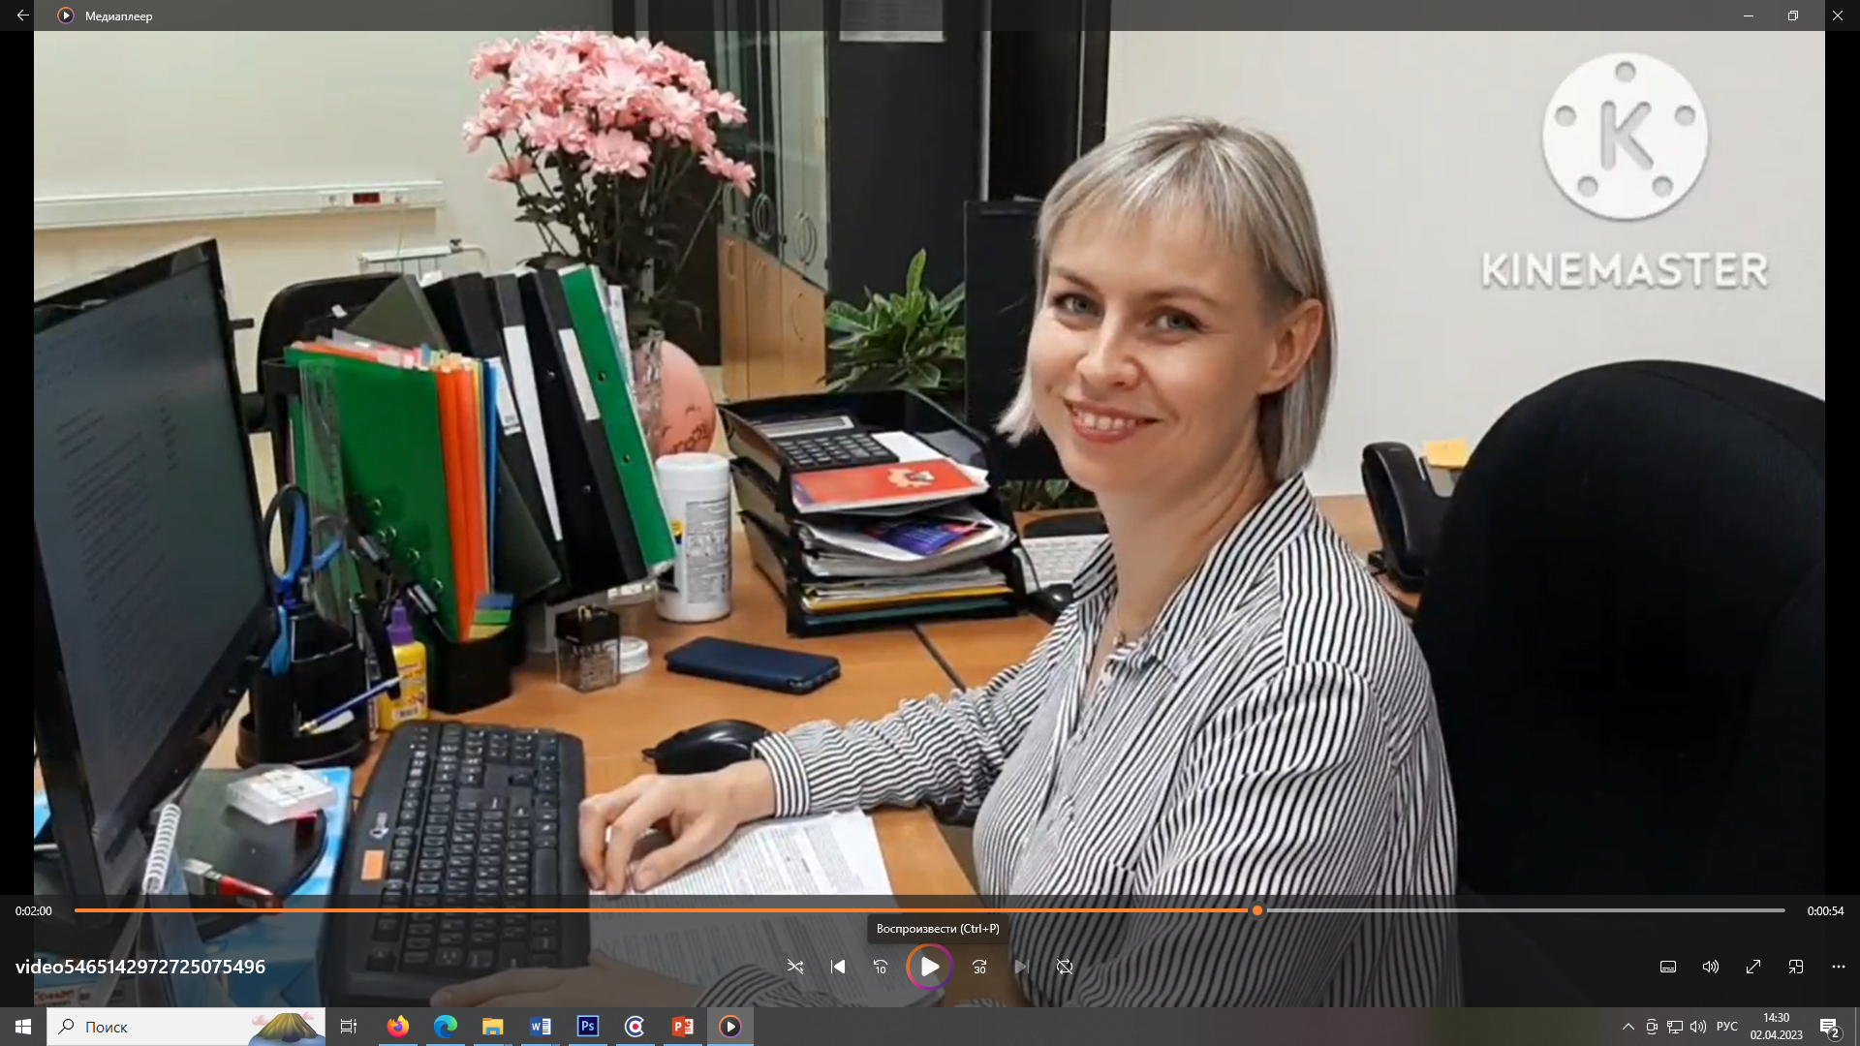
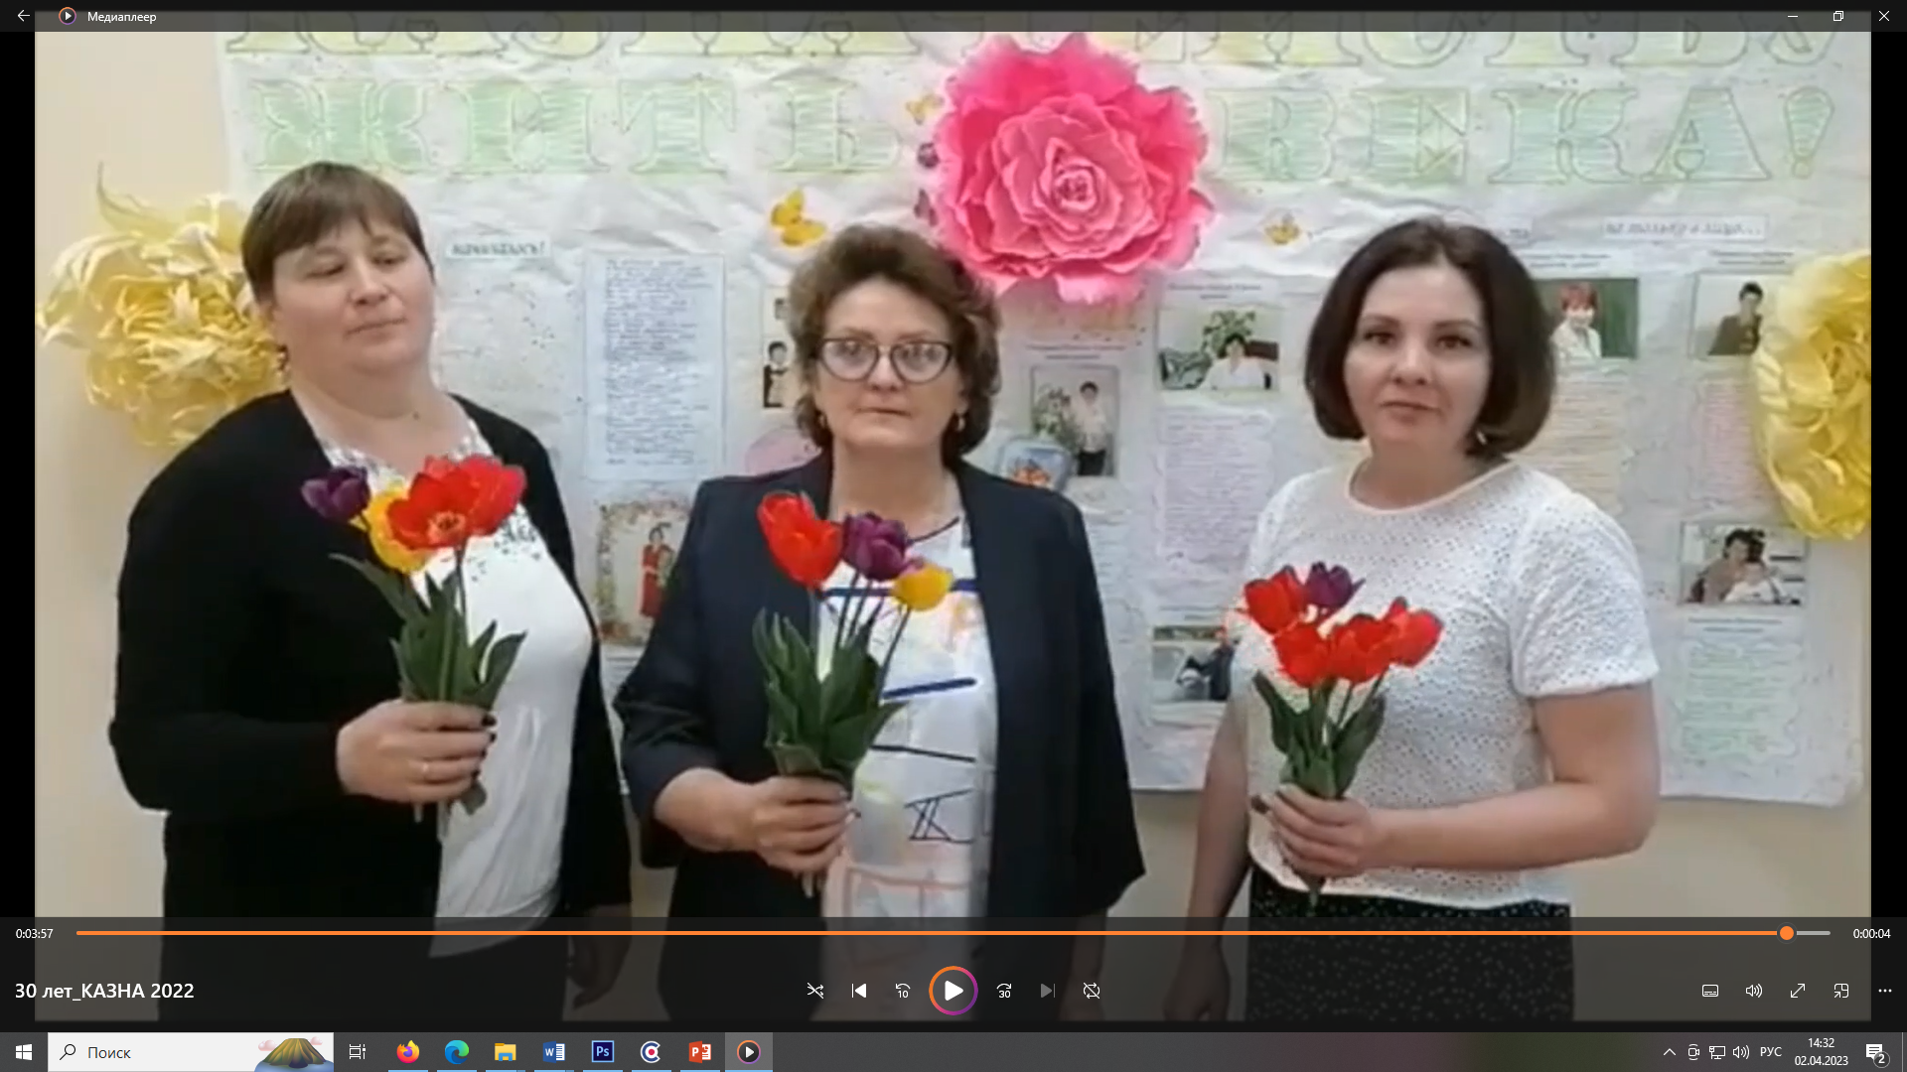
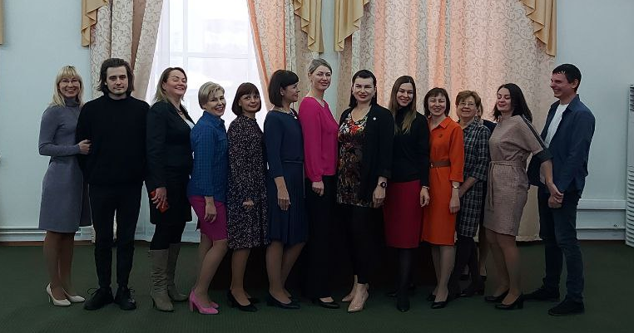
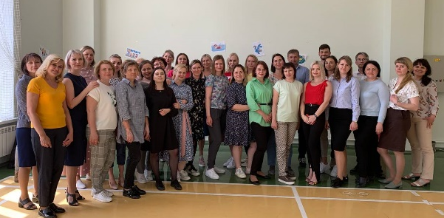
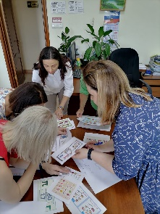
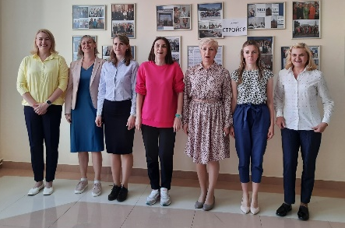
30 лет Федеральному казначейству
Челенж #всепо30
Конкурс
видеороликов
Корпоративные
квесты
Notes:
В 2022 в рамках празднования 30-летия со дня образования органов Федерального казначейства в Управлении прошел ряд праздничных и торжественных мероприятий:
Челенж #всепо30 , где все желающие могли продемонстрировать свои таланты, используя 30 в поздравлении.
Конкурс видеороликов «Широка страна моя родная» среди сотрудников Управления. Все конкурсные работы были выполнены с душой и отмечены членами жюри.
Корпоративые квесты. Соревновательные квесты проводились 1 июня и 8 декабря в знаменательные даты для нашего Управления

Slide 25
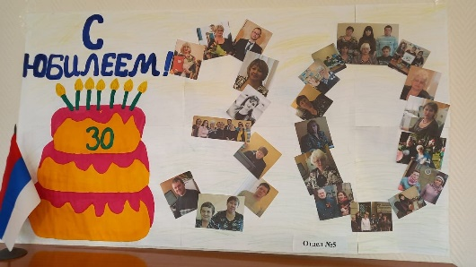
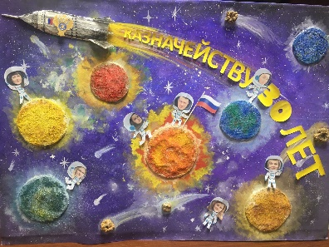
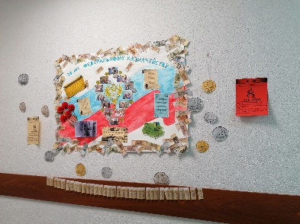


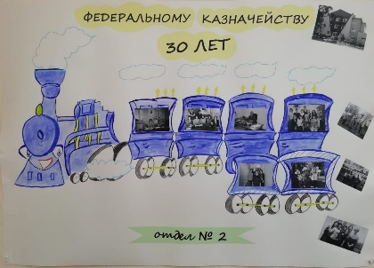
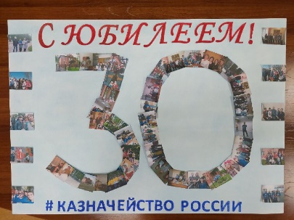

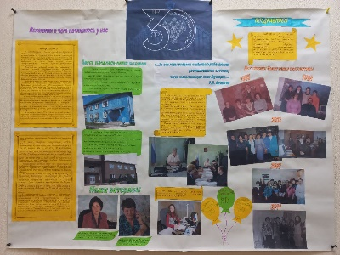
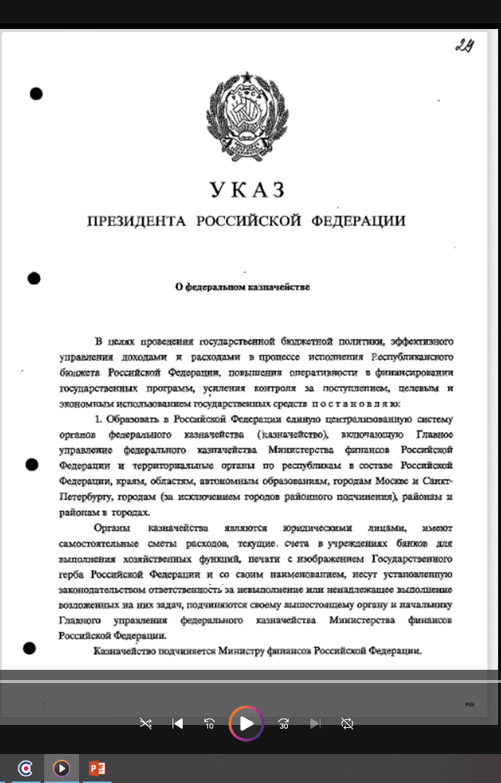
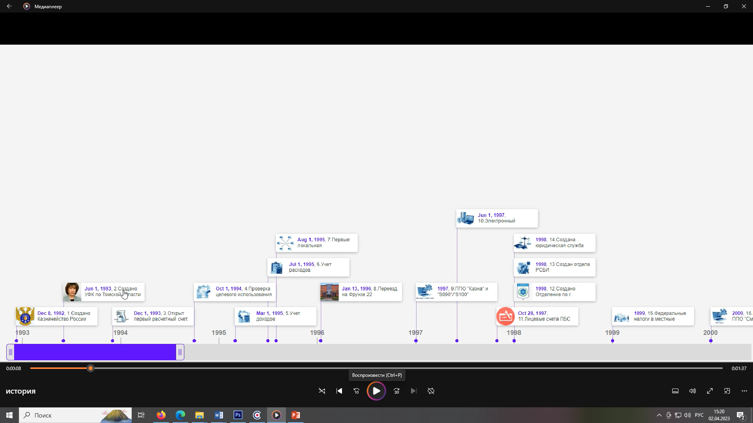
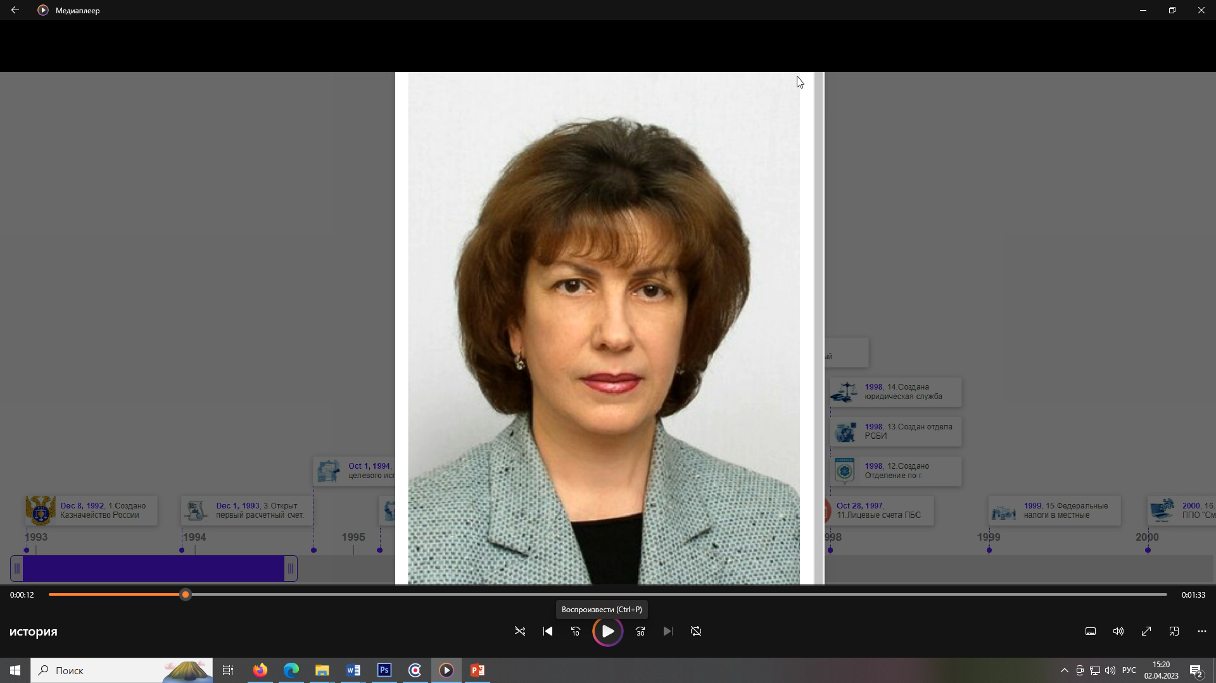
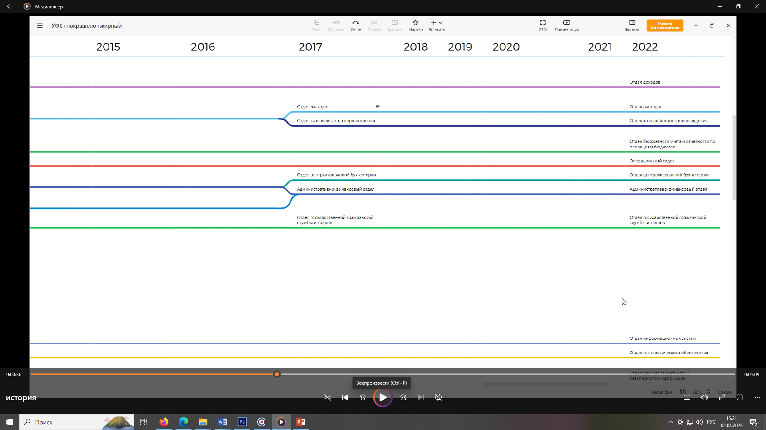






30 лет Федеральному казначейству
Стенгазеты
История
Музей
Notes:
В территориальных отделах Управления были подготовлены юбилейные стенгазеты. Хочется отметить творческий подход и креативность.
Проработана историческая справка нашего Управления и представлена в графическом виде. Более подробно можно познакомиться на нашем сайте, в разделе «История»
Обновлена музейная экспозиция. К 30-летию музей пополнился экспонатами, любезно предоставленными отделами Управления. Каждый из экспонатов характеризует свое направление или является символом/талисманов отдела.

Slide 26




























30 лет Федеральному казначейству
Фото 25+
Встреча
ветеранов
30 лет
Notes:
Коллектив нашего Управления не только слаженный и дружный, но без сомнения богат опытными и квалифицированными кадрами.
К юбилею была организованна портретная выставка сотрудников, стаж работы которых превышает 25 лет. Таких сотрудников более 30 человек. Что, без сомнения, гордость для нас.
В рамках празднования была проведена встреча с ветеранами Управления. Где в теплой и дружественной обстановке коллеги поделились воспоминаниям и интересными историями из жизни.
Ну и конечно, торжественное мероприятие, посвящённое 30-летий органов Федерального казначейства.

Slide 27











Общественная деятельность
ПО «КАЗНАЧЕЙ 70»
2023
Книга памяти УФК по Томской области
Notes:
В 2022 году сотрудники Управления и члены Поискового отряда «Казначей 70» традиционно принимали участие официальных памятных и поздравительных мероприятиях военно-патриотической направленности.
В текущем году эта работа продолжится, также на базе собранных рассказов сотрудников о подвигах родных и близких планируется издание «Книги памяти УФК по Томской области».

Slide 28







Общественная деятельность
СОВЕТ ВЕТЕРАНОВ
Notes:
Активную работу ведет совет ветеранов. В 2022 году прошло несколько встреч с ветеранами Управления.
В честь ветеранов появилась «Аллея казначеев» на которой были посажены кустарники и деревья, как символ памяти о тех, кто внес вклад в систему становления Управления Федерального казначейства по Томской области.

Slide 29

















Общественная деятельность
МОЛОДЕЖНЫЙ СОВЕТ
Notes:
В 2022 году сотрудники Управления по инициативе молодежного совета приняли участие в различных:
культурно-массовых,
спортивных мероприятиях,
благотворительной деятельности,
в акциях, проводимых Молодежным советом Федерального казначейства.
В декабре прошлого года председатель Молодежного совета Валерия – приняла участие в Стратегической сессии Молодежного совета Казначейства России.
В 2023 году общественная деятельность Управления осуществляется на основании планов работы Плана воспитательной работы с сотрудниками Управления.
Совсем недавно в Управлении создан отряд «Казначейский волонтер», в деятельность которого входят участие в благотворительных акциях и общественно-важных мероприятиях.

Slide 30





100 лет со дня образования КРО Минфина России
Публикация серии статей, посвященных 100-летию со дня образования контрольно-ревизионных органов Минфина России
Организация на сайте УФК по Томской области отдельного раздела, посвященного празднованию 100-летия со дня образования контрольно-ревизионных органов Минфина России, наполнение разделов
Проведение образовательных и просветительских мероприятий
Выпуск поздравительных видеороликов
Проведение спортивных мероприятий
Выпуск праздничной брошюры-справочника о контрольно-ревизионных функциях УФК по Томской области
Проведение встреч ветеранов с молодыми специалистами ревизорского состава
Организация музейной экспозиции
Проведение межведомственного интеллектуального квиза,
Проведение итогового мероприятия, посвященного празднованию 100-летия со дня образования контрольно-ревизионных органов Минфина России.
Notes:
Еще одно важное событие 2023 года - 100-летие со дня образования контрольно-ревизионных органов Министерства финансов Российской Федерации.
Сотрудники Управления принимают активное участие в подготовке и проведении мероприятий, приуроченных к этому событию.
Впереди нас ждет интересный, юбилейный год:
30 лет – УФК по Томской области,
100 лет – КРО
Много новых ярких событий и мероприятий.
Приглашаем всех принимать активное участие в жизни нашего Управления. Подписывайтесь на канал, следите за событиями.

Slide 31
БЛАГОДАРЮ
ЗА ВНИМАНИЕ!

